Slide 1
Концепция 7-летнего плана развития ОИЯИ на 2024-2030 гг.
Г.В.Трубников
Заседание НТС ОИЯИ
17.02.2022

Slide 2
Road Map towards new 7-year plan
 | Stage | Due date | Main source documents | Recommendations or approval | Main Supporting regulatory documents
1. | Presentation of the Concept of the 7-year development strategic plan for 2024–2030 | Feb. 2022 | The updated JINR Long-Term Development Strategic Plan up to 2030 and Beyond, current 7-year Development strategic plan and current JINR’s Topical Plan | 131th Session of the JINR SC | Regulations on the planning of scientific activities at JINR: updating of the structure, optimization of expertise and the order of implementation of the JINR’s topical plan
2. | Presentation of the Draft 7-year development strategic plan for 2024–2030 | June 2022 | The concept of the 7-year development strategic plan for 2024–2030 | PACs for Particle Physics, Nuclear Physics, Condensed Matter Physics | –-
3. | Presentation of the revised Draft 7-year development strategic plan for 2024–2030 | Sept. 2022 | Draft 7-year development strategic plan for 2024–2030 | 132th Session of the JINR SC | –-
4. | Presentation of the Preliminary final Draft 7-year development strategic plan for 2024–2030 | Nov. 2022 | Revised Draft | JINR CP Meeting | –-
5. | Expertise and approval of the 7-year development strategic plan for 2024–2030 | January -March 2023 | The 7-year JINR’s development strategic plan for 2024–2030 | PACs, SC,CP | –-

Slide 3
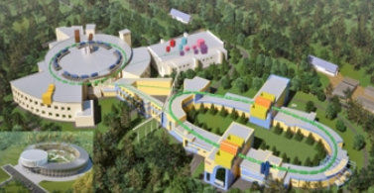
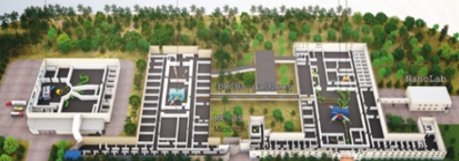
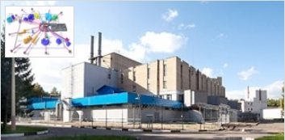
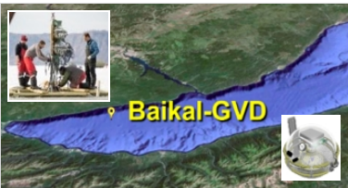
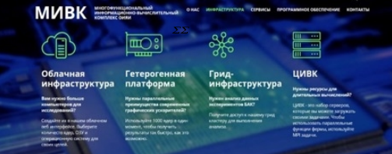
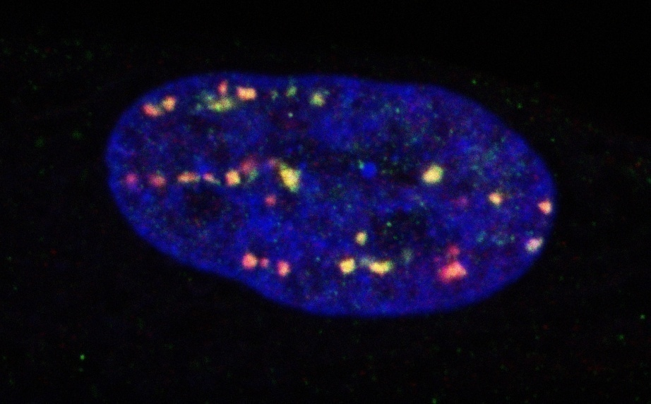
Implementation of the 7-year Plan for the Development of JINR: 2016-2023
Basic Research Directions
RHIP & Spin Physics (NICA complex)
Low Energy Nuclear Physics (SHEF& DRIBS-III project
Condensed matter and Neutron physics (IBR-2М+spectrometers)
ν & Astroparticle physics (Baikal-GVD)
IT and HPC (MICC)
Life Sciences (RB, AB, BM)
Notes:
3

Slide 4
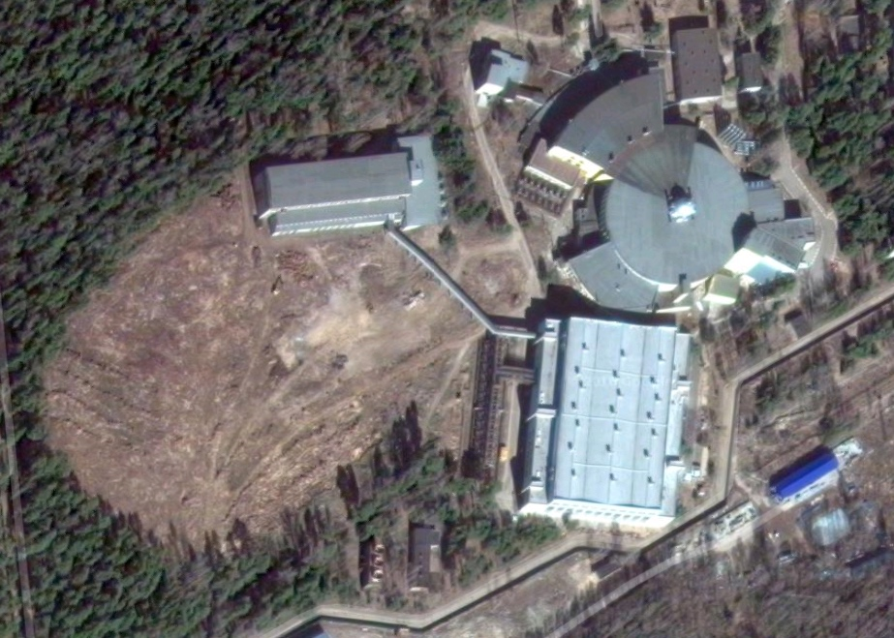
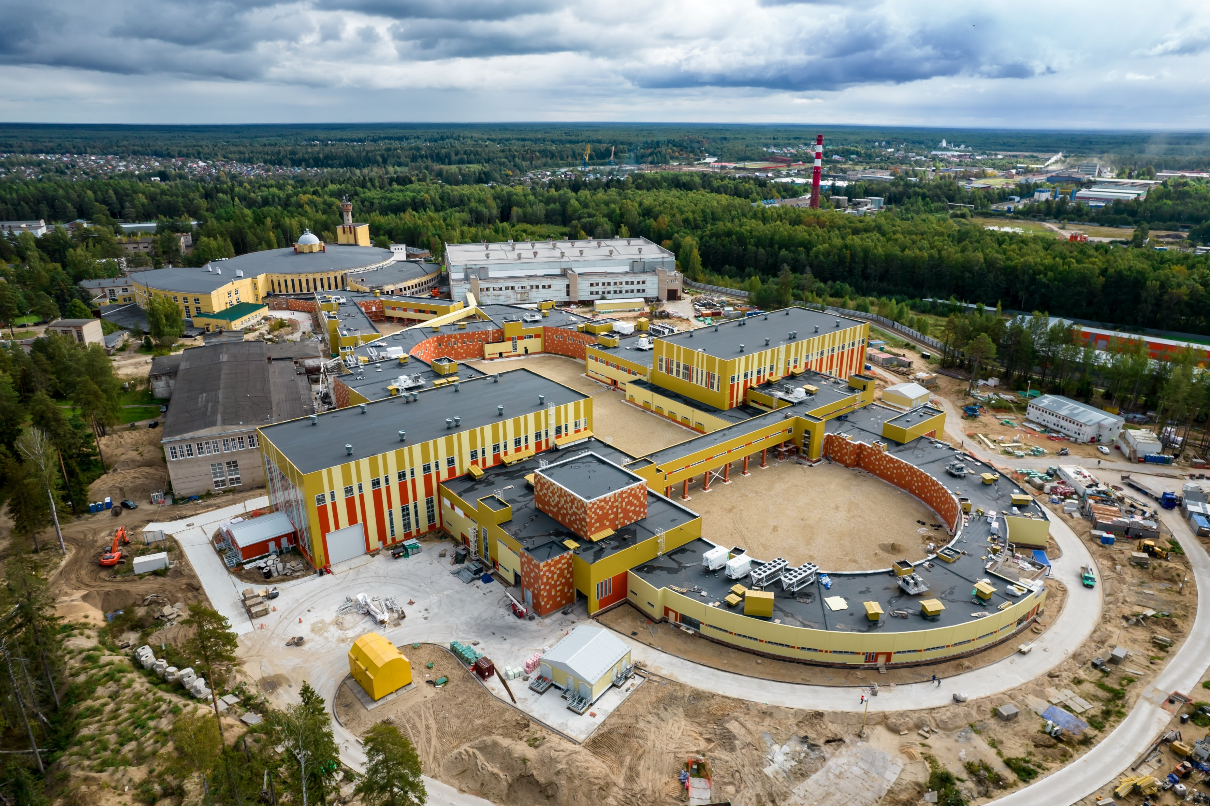
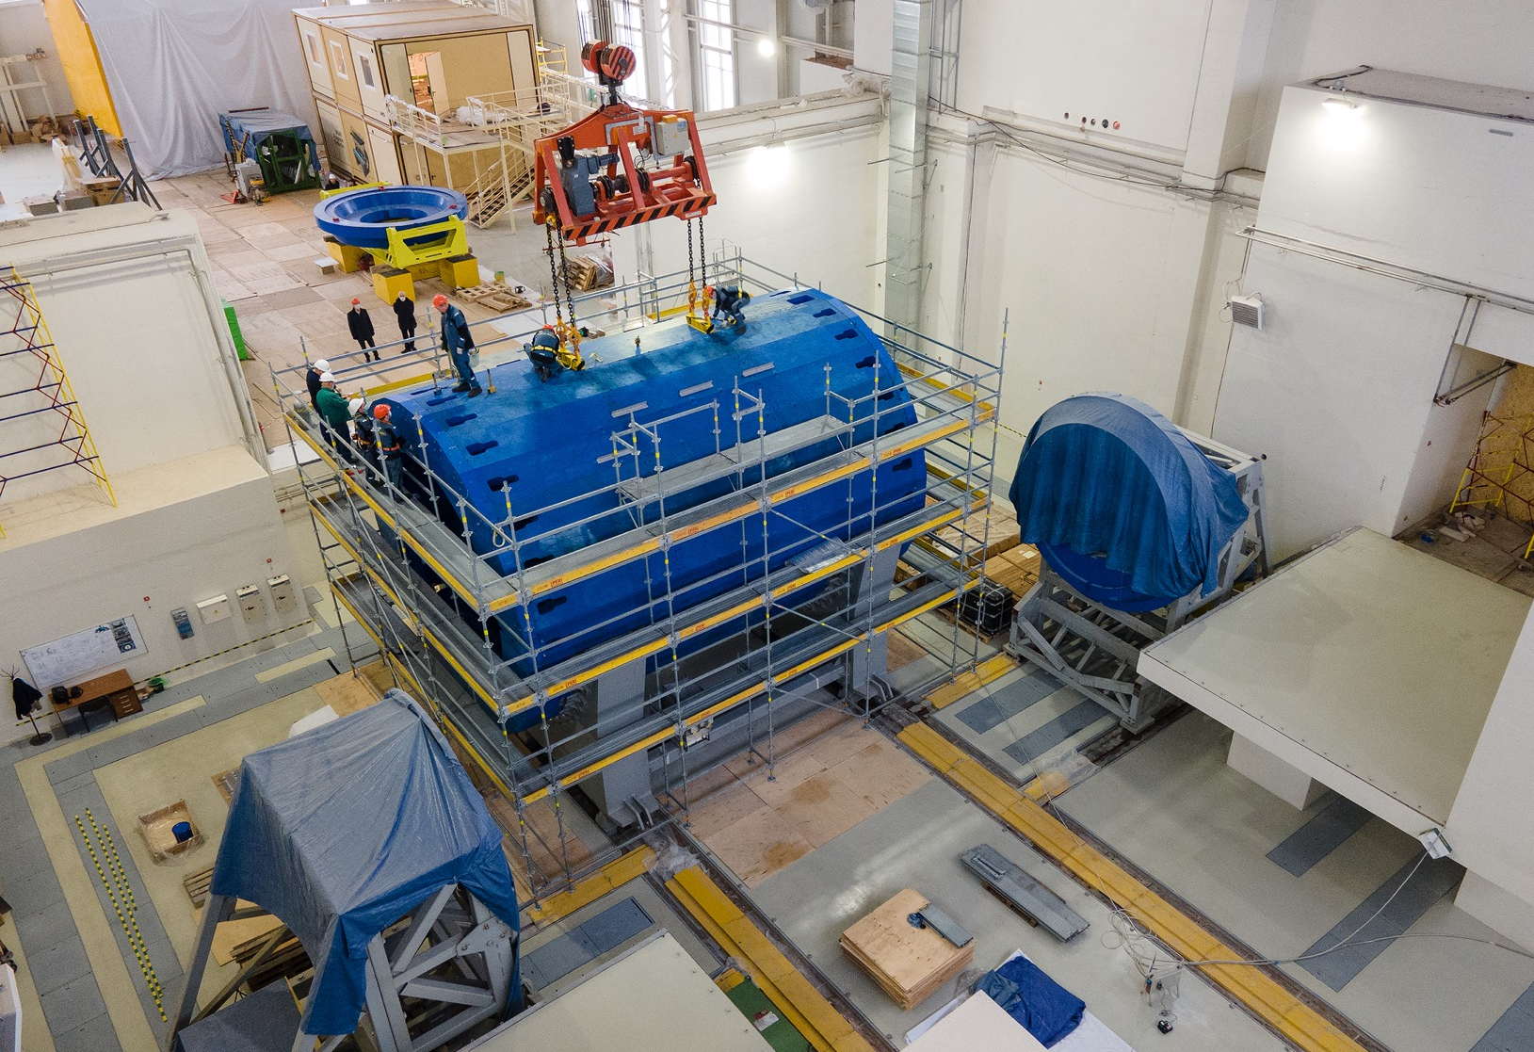
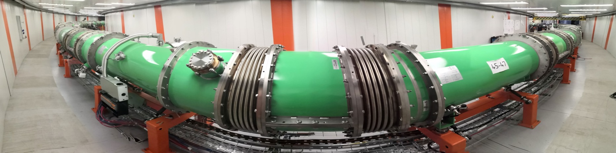
PROJECT NICA 2017-2021
2018
2016-2017
2021
The iron ion beam was accelerated for the first time to a design energy of 578 MeV/nucleon. The electron cooling of the 56Fe14 ion beam was carried out. In January 2022, the first full acceleration cycle has started at the BOOSTER-NICLOTRON complex.

Slide 5
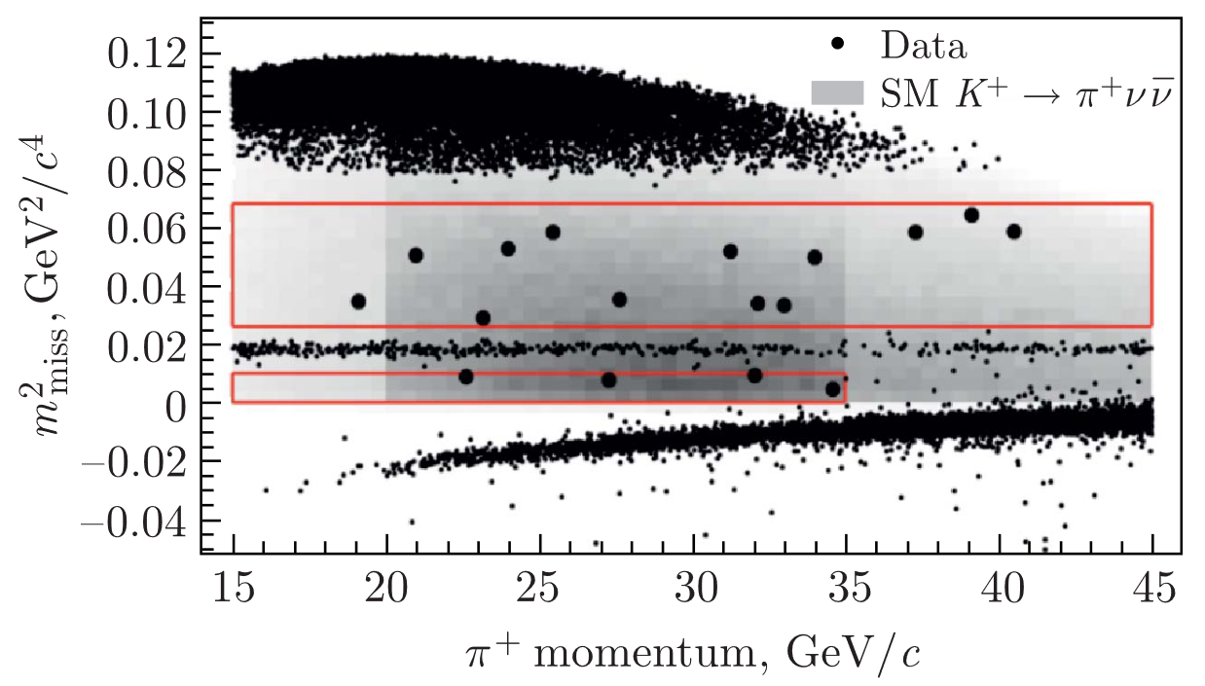
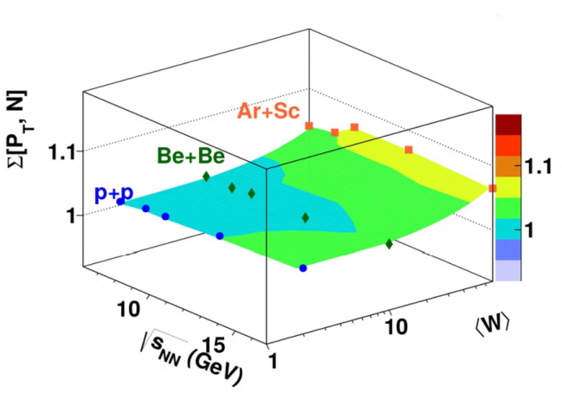
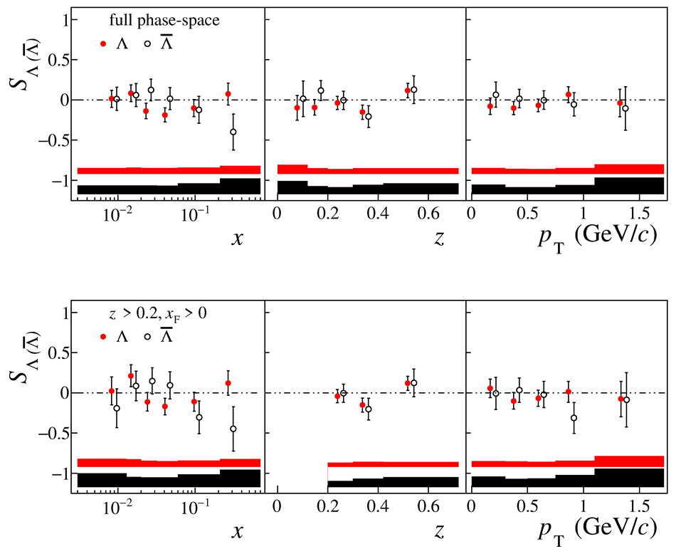
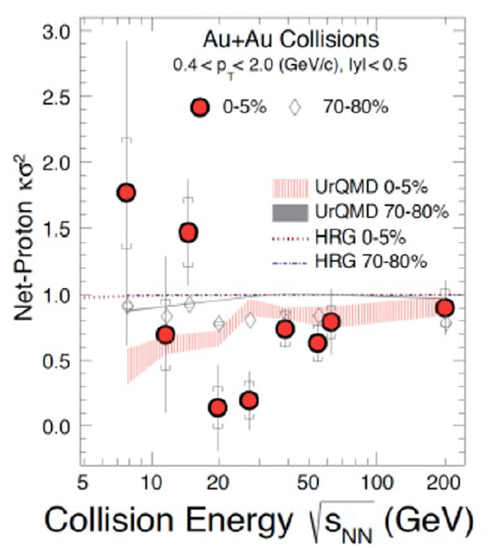
JINR GROUPS IN EXPERIMENTS AT SPS, RHIC
Very rare decay of a charged kaon
Energy and size scan of colliding system
NA61
No sign of Critical Point in a scan of particle production in collisions of nuclei with various sizes at a set of energies
NA62
Transversity in Λ polarization in DIS
The most accurate measurement of the relative decay probability BR(K⁺→π⁺νν) = (11.0^{+4,0}_{-3.5} ± 0.3_{syst.})×10⁻¹¹, which agrees with the expectations of the Standard Model (8.4±0.1)×10⁻¹¹.
COMPASS
Spin transfer for the full phase-space (top) and for the current fragmentation region (bottom), as a function of x, z and PT .
STAR
The fourth order net-proton fluctuations κσ² in most central (0–5 %) Au+Au collisions as a function of collision energy from STAR BES-I measurements

Slide 6
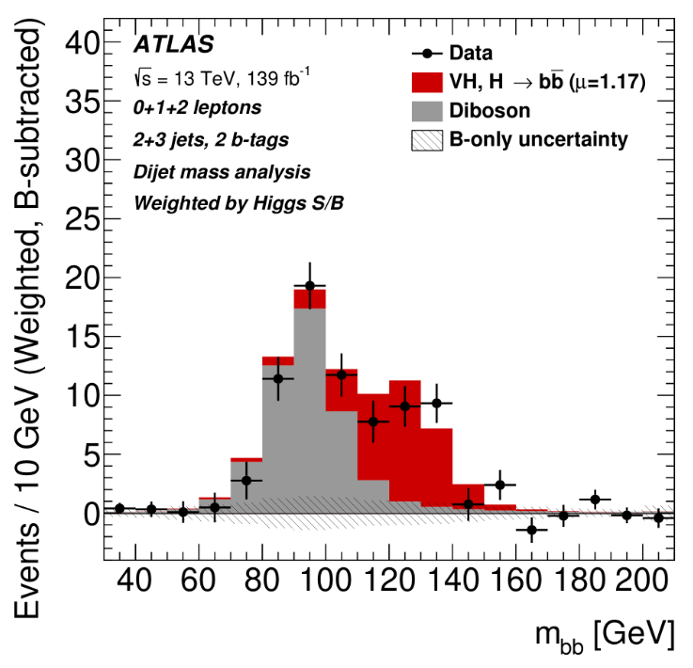
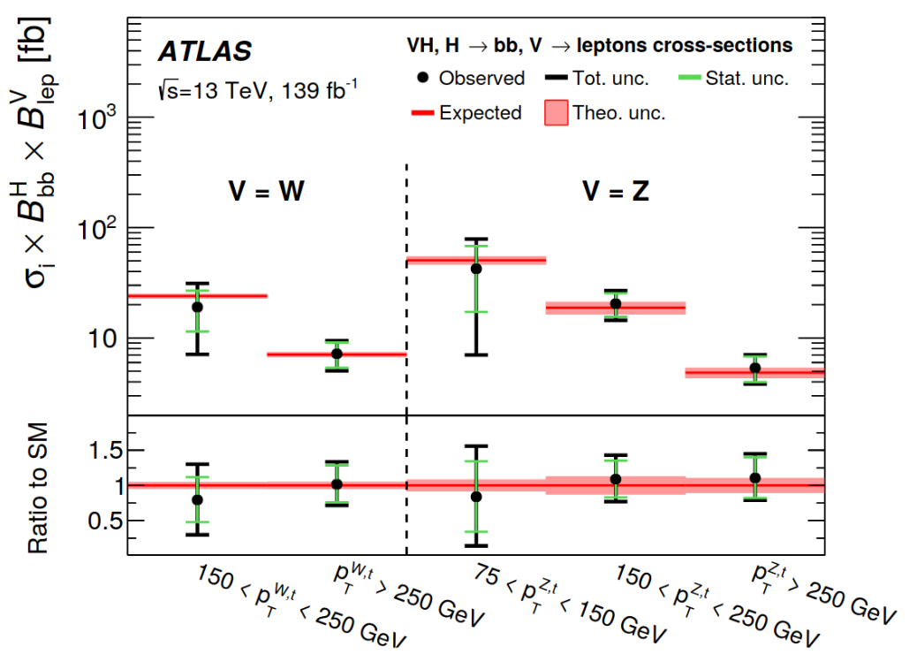
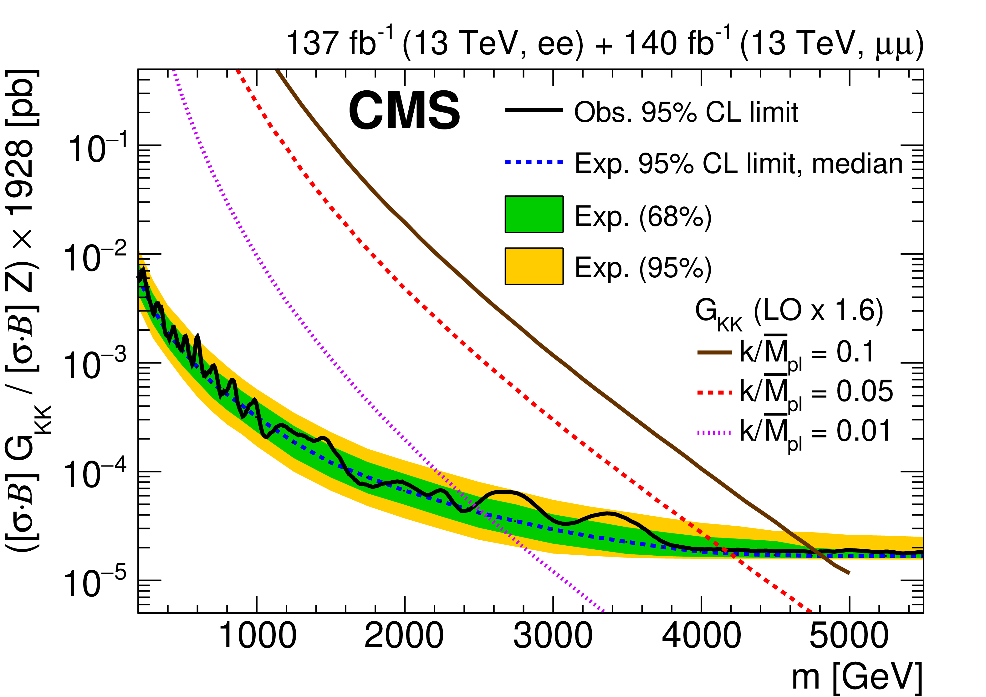
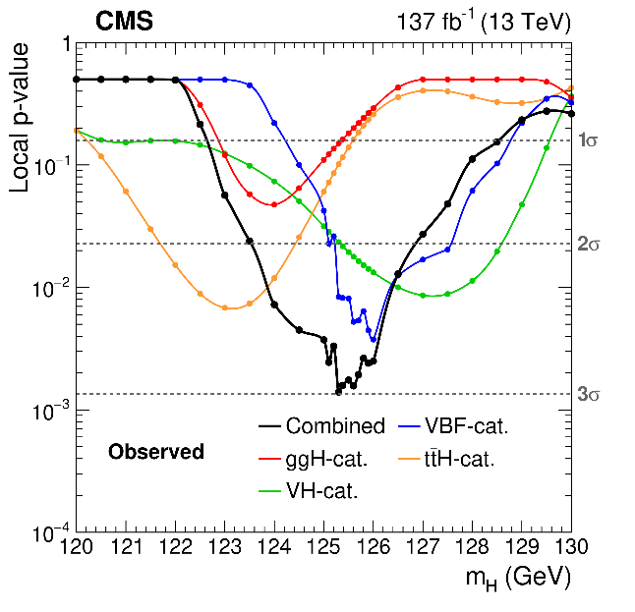
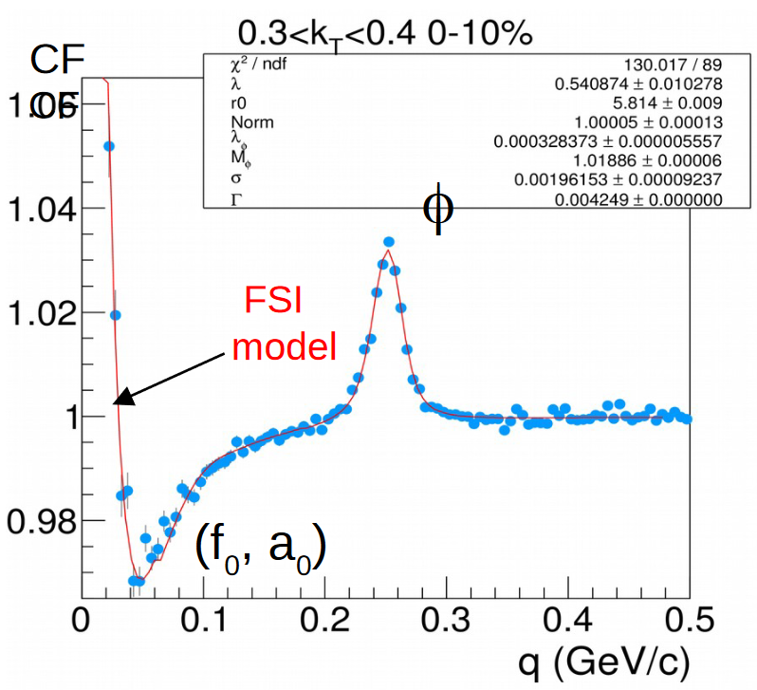
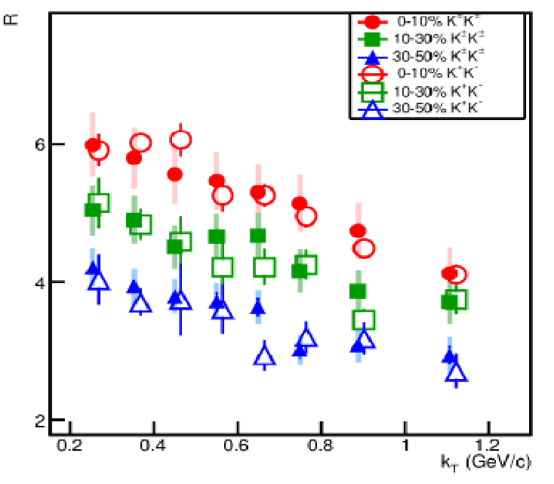
JINR GROUPS IN THE EXPERIMENTS AT LHC
Study of associated production of Higgs and W/Z boson (H→bb)
New resonances (extra gauge bosons and graviton states)
H → μμ
ATLAS
The production of a Higgs boson in association with a W or Z boson is established with observed (expected) significances of 4.0σ (4.1) and 5.3σ (5.1), respectively. Cross-sections of VH→ℓℓbb are measured as a function of the pV_{T} in kinematic fiducial volumes in the simplified template cross-section framework.
CMS
Upper limits are set on the ratio of the product of the production cross section and converted into lower limits on the masses of various hypothetical particles (spin-1 extra gauge bosons and spin-2 KK-gravitons)
Observation of very rare H → μμ decay
Kaon femtoscopy (K⁺K⁻ pairs)
ALICE
Final results are obtained for femtoscopic correlation analysis of nonidentical K+K- pairs in Pb-Pb collisions at 2.76 TeV (per nucleon pair). The kaon emitting source radii were compared to Correlation Function (CF) predicted by Final State Interaction (FSI) model (R.Lednicky and V.Lyuboshitz). Masses and widths of f₀, a₀ and φ mesons obtained from the fit are close the ones from the PDG. The kaon emitting source radii (R_{inv}) versus transverse pair momentum correspond the ones obtained in the analysis of identical charged kaons

Slide 7

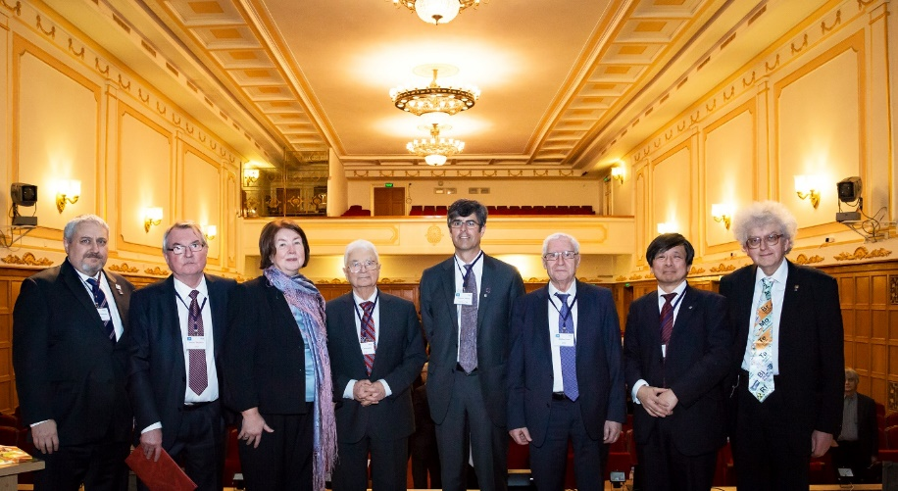

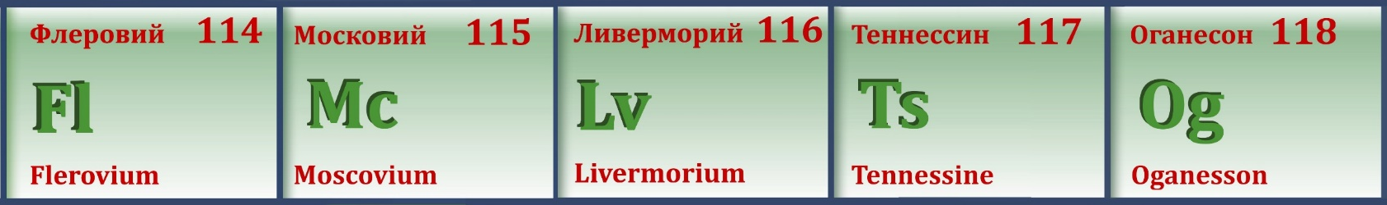
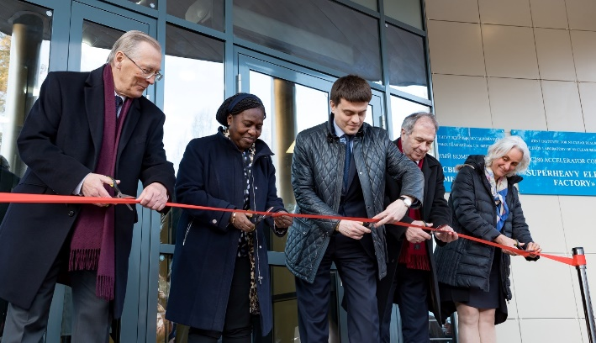
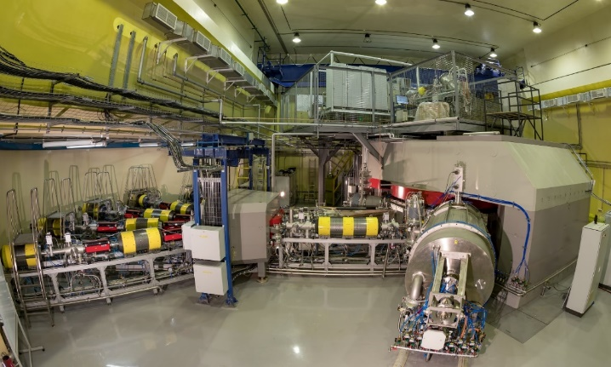
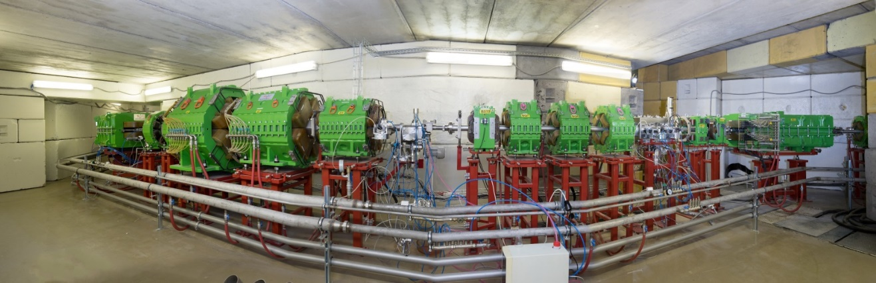
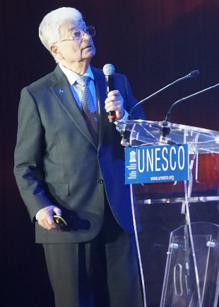

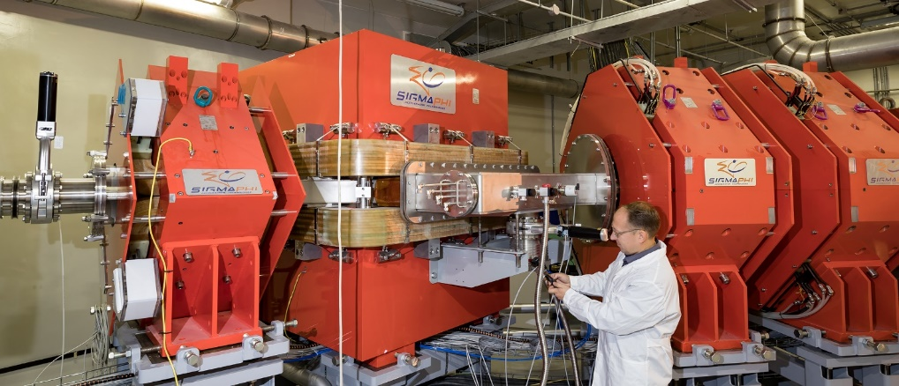
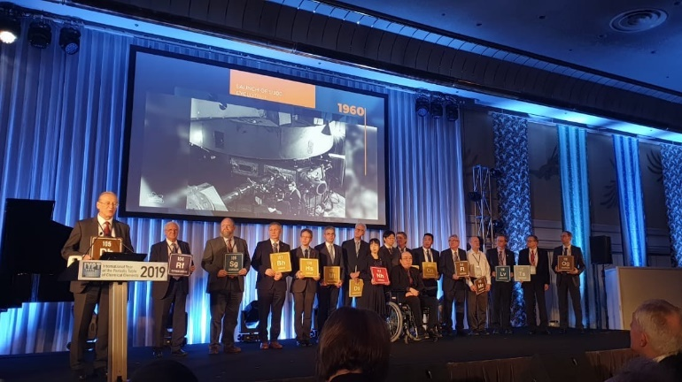
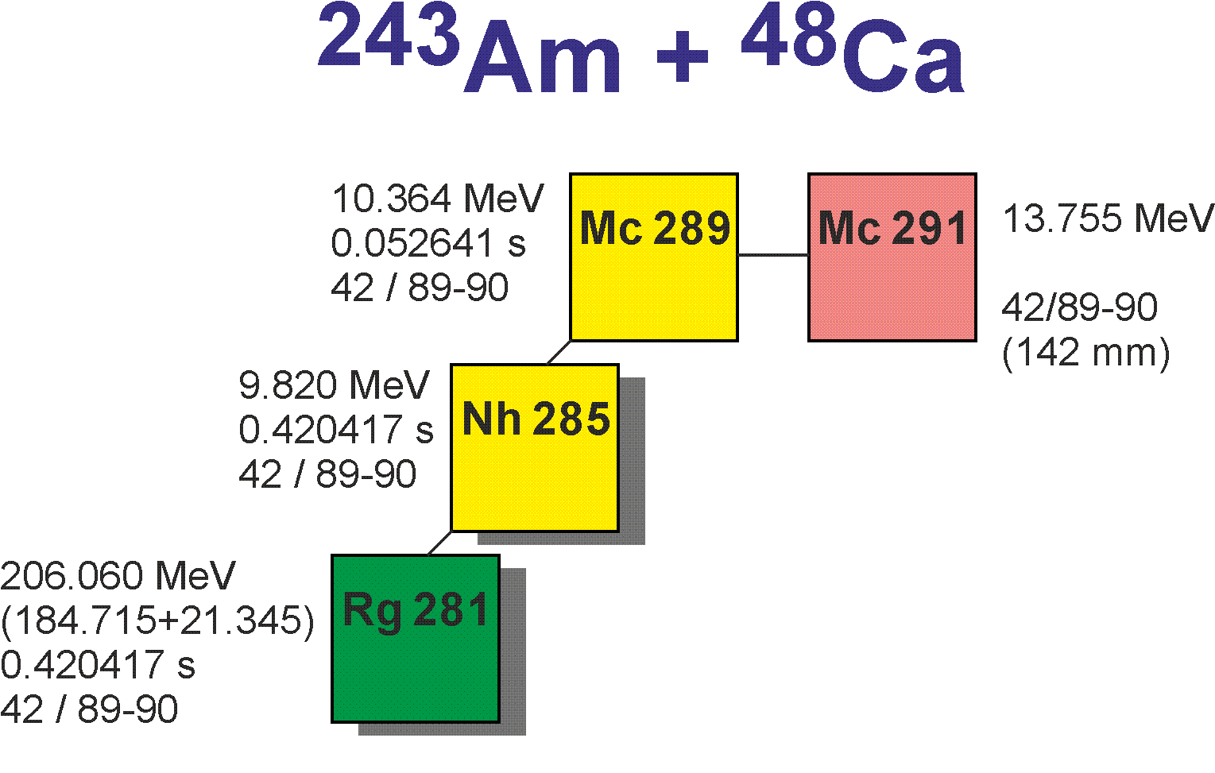
FLNR main achievements for 2017-2021
2017. Inauguration of elements
115 (Moscovium), 117 (Tennessine), 118 (Oganesson)
International Union of Pure
and Applied Chemistry
2019. Commissioning of Superheavy Element Factory
2017. Commissioning ACCULINNA-2 separator
2019
2021. First experiments at SHE Factory

Slide 8
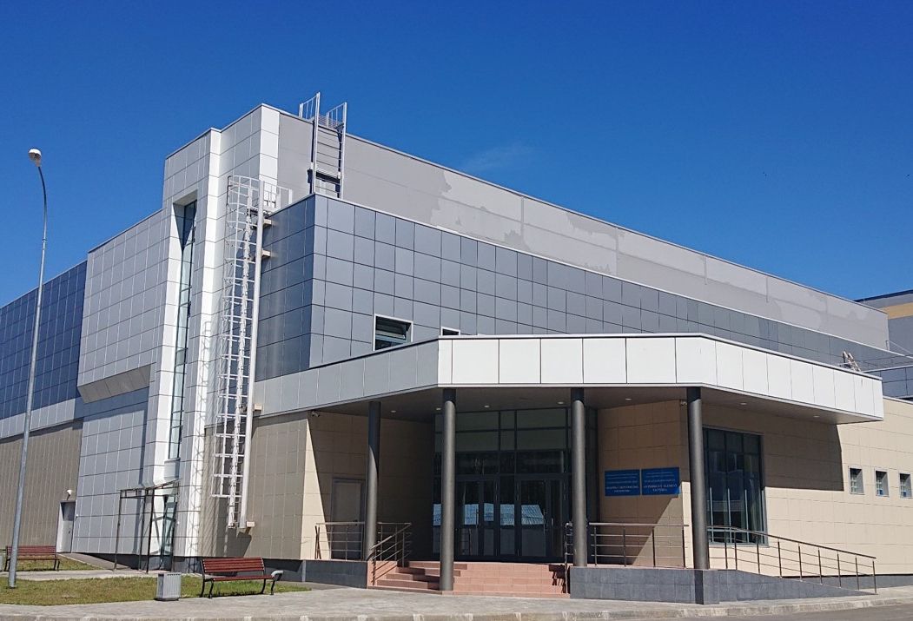
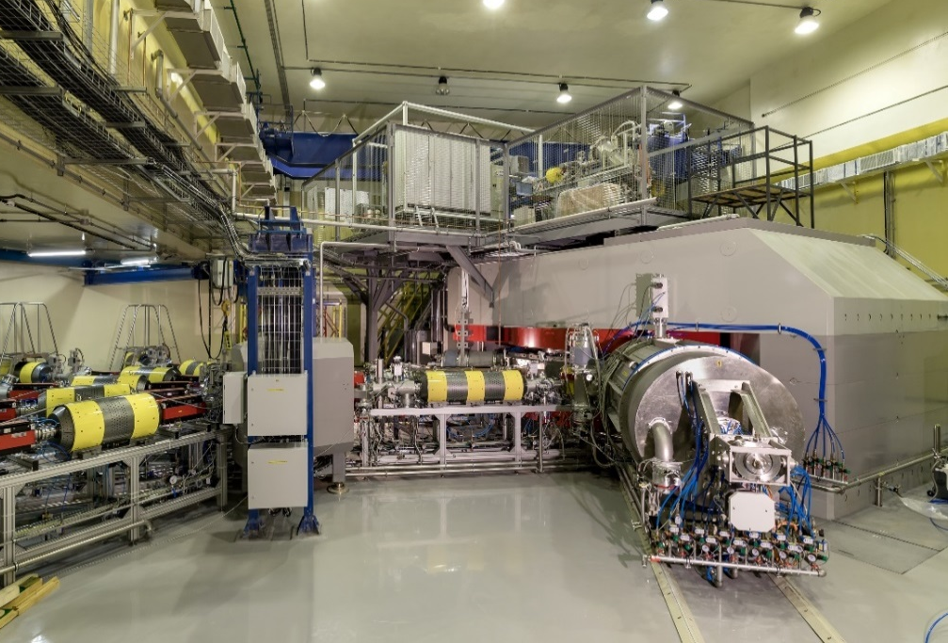
SHE research: Main results
Overall, decay properties of about 30 isotopes of elements from ₁₀₃Lr to ₁₁₅Mc have been studied
Beam time in the in 2021: 5000 h including 3400 h for experiments at DGFRS-2
Experiment ²⁴³Am+⁴⁸Ca → ²⁹¹Mc*
67 events for ²⁸⁶⁻²⁸⁹Mc;
doubling known before moscovium atoms;
discovery of new ²⁸⁶Mc and ²⁶⁴Lr isotopes;
Beam of ⁴⁸Ca @ DC-280:
Intensity: up to 6∙10¹³ ions/s, 10 pμA
Energy: 5 - 8 A·MeV
Efficiency: ~50%
Experiment ²⁴²Pu+⁴⁸Ca → ²⁹⁰Fl*
94 events for ^{286,287}Fl;
triple increase of known before flerovium atoms;
Experiment ²³⁸U+⁴⁸Ca → ²⁸⁶Cn*
16 events for ²⁸³Cn;
increase of beam intensity up to 6.5 pµA;

Slide 9
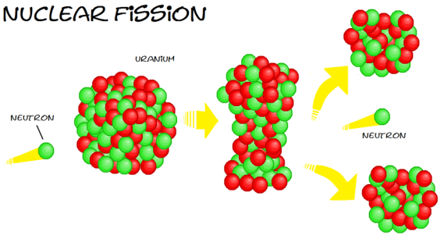

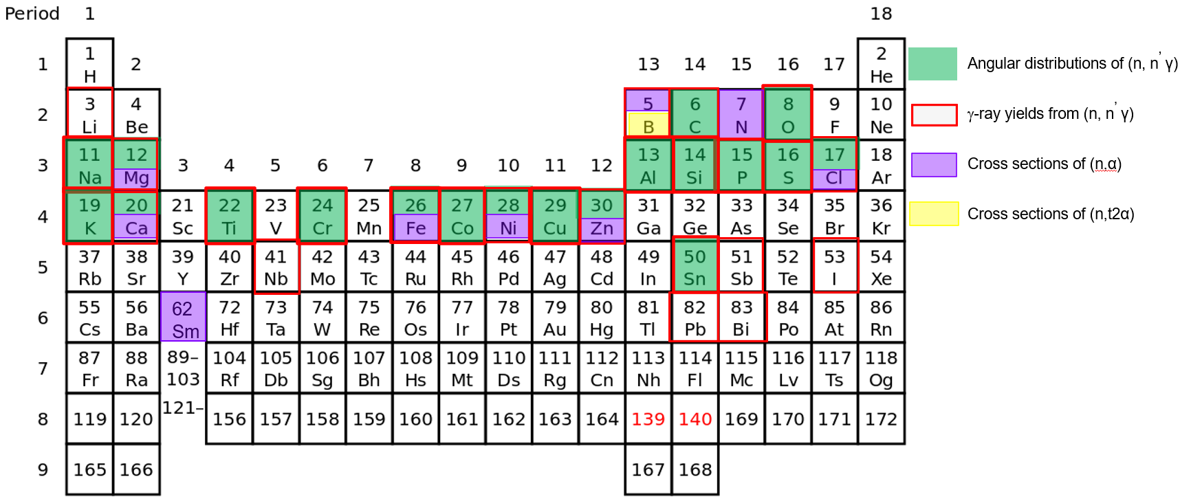



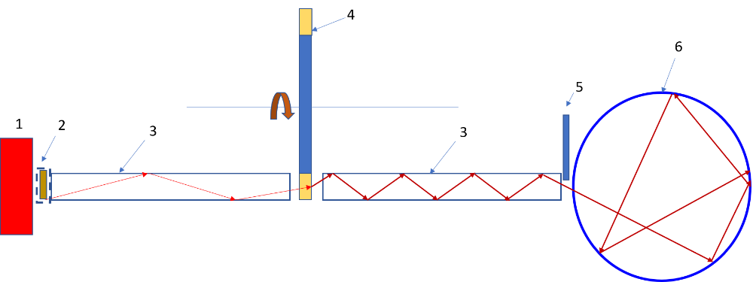
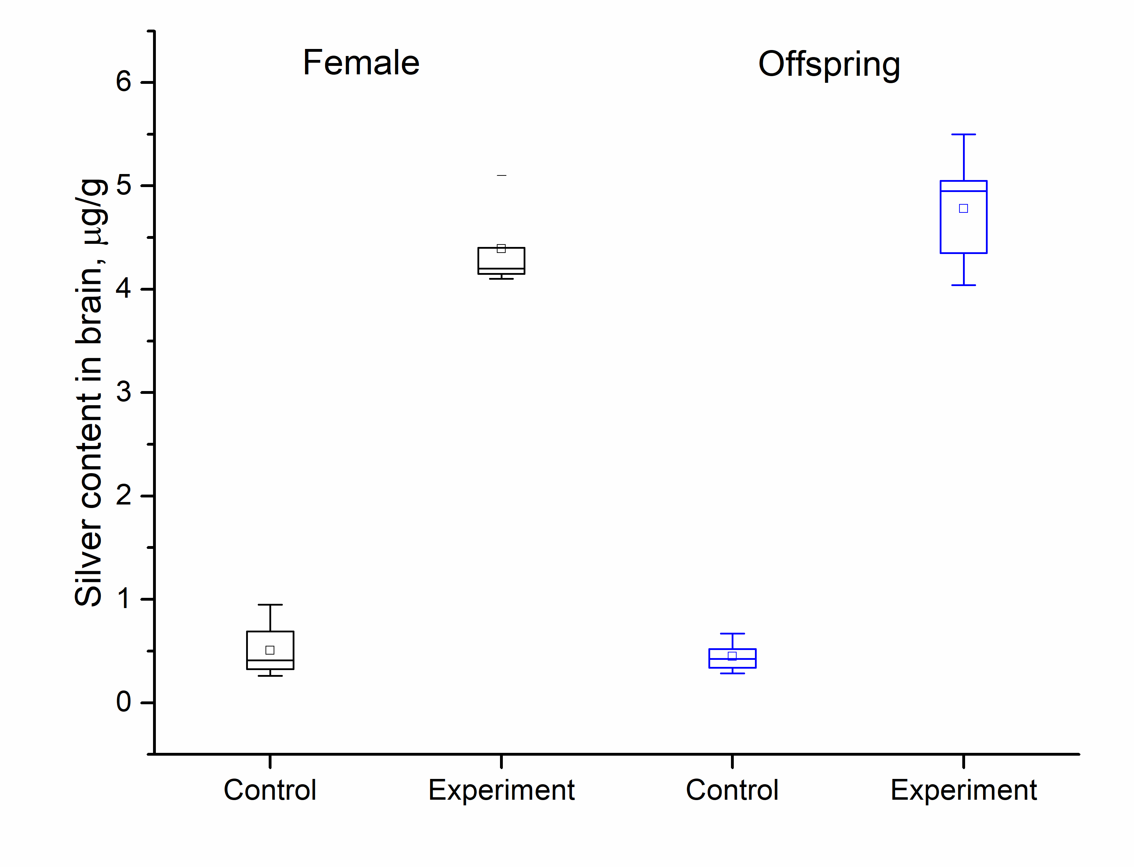

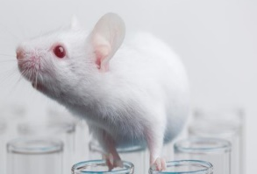
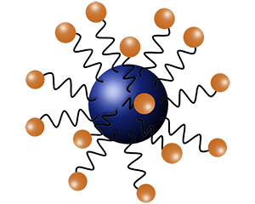

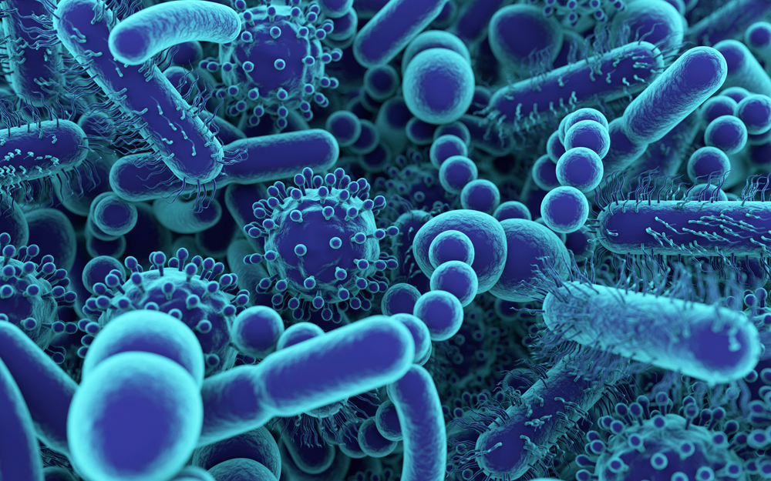
neutrons, γ-rays
Neutron nuclear physics. Important results 2017-2021
Fission
neutrons, γ-rays
New important for astrophysics, nuclear engendering and nuclear physics cross sections of neutron induced reactions were measured.
New methodic for angular distribution measurement was developed.
Angle of rotation
²³⁵U
Fission
fragments
Nuclear data
neutrons, γ-rays
neutrons, γ-rays
The dependence of the angle of fission axis rotation
(T-odd ROT effect) after neutron capture on the energy of the neutron in binary fission has been measured for the first time.
Applied research
Effect of metal nanoparticles on living organisms
New idea for UCN source
Medicinal plants
Animals
Accumulation of silver nanoparticles in brain of mice and their offspring
1 - main moderator, 2 - converter moderator, 3 - neutron guide, 4 - temporary lens with diffraction gratings, 5 - fast valve, 6 - storage trap
Сereals
Microorganisms
Notes:
В настоящее время ввиду производства больших объемом наночастиц важным вопросом стало изучение их влияния на живые организмы. В СНААПИ был проведен целый цикл работ по влиянию наночастиц металлов на микроорганизмы, медицинские растения, злаковые культуры и животных ( мышей и крыс). В случаи животных моделировали наиболее приближенное к естественному поступление наночастиц в организм человека ( с питьевой водой). Проведенные эксперименты показали, что токсичность наночастиц зависит от их типа, размера и концентрации. Так к примеру наночастицы серебра размером 10 нм способны вызывать нарушение когнитивных способностей у самок мышей и их потомства.
At present, due to the production of large volumes of nanoparticles, study of their effectы on living organisms has become an important issue. A serie of research on the effect of metal nanoparticles on microorganisms, medicinal plants, cereals and animals (mice and rats) was carried out at SNAAPI. In the case of animals, the closest to the natural intake of nanoparticles into the human body (with drinking water) was modeled. The experiments performed showed that the toxicity of nanoparticles depends on their type, size, and concentration. For example, silver nanoparticles of 10 nm in size can cause cognitive impairment in mice females and their offspring.

Slide 10
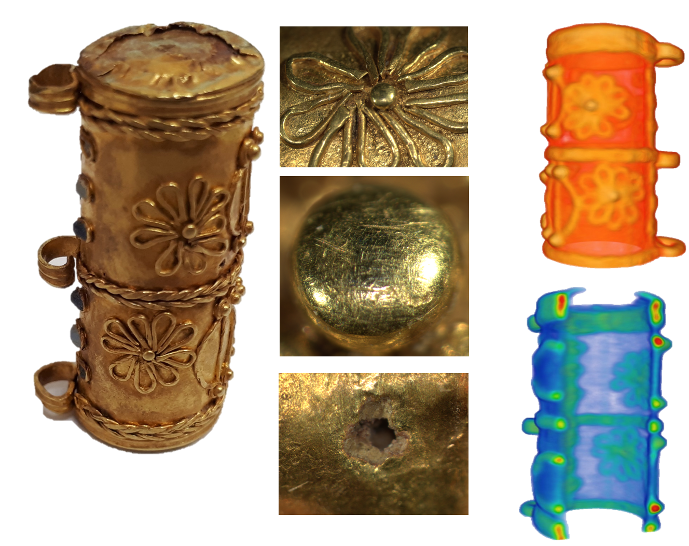
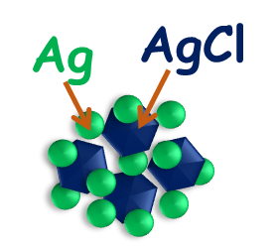

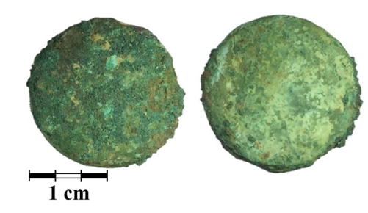
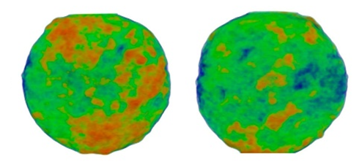
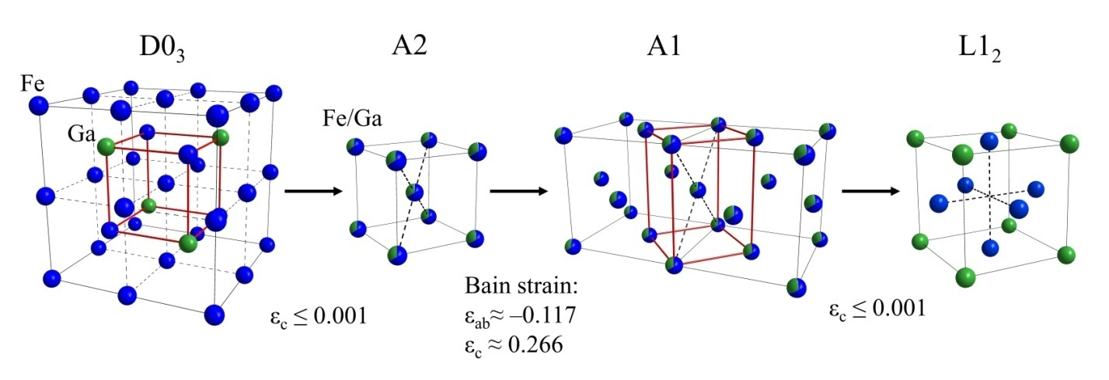
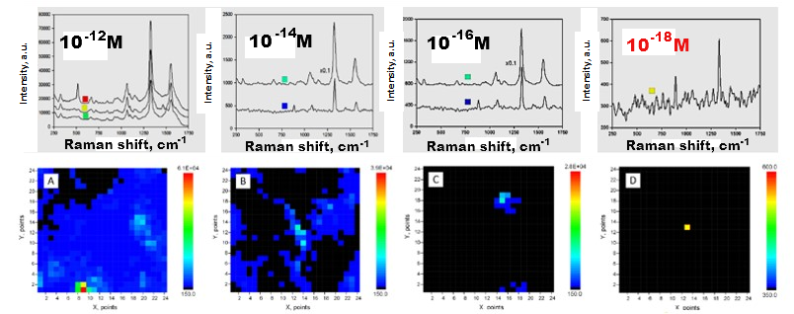
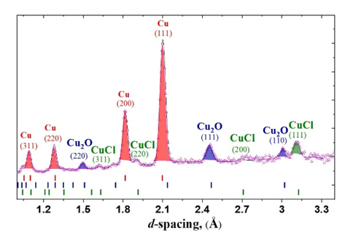
Condensed Matter Research by Means of Neutron Scattering, Main Results
Life Sciences
Crystalline Materials
Structure of biohybrid components
Applied Research
SANS
SAXS
Structural, electronic and magnetic phase diagram of magnetite Fe₃O₄
Neutron tomography study of ancient golden amulet
M.-E.Barbinta-Patrascu, Yu.Gorshkova; et al. Materials 14, (2021).
Yu. Gorshkova, M.-E.Barbinta-Patrascu; et al. Nanomat.,11, (2021).
D.P.Kozlenko et al., Scientific Reports 9, 4464 (2019)
Isothermal structural phase transitions in Fe_{x}Ga giant magnetostrictive alloys
A.M.Balagurov et al., Acta Crystallogr. B 75, 1024 (2019)
Unique results towards tracking and counting single molecules: SERS spectra (top row) and coresponding Raman maps (bottom row) for DTNB concentrations: (A) 10⁻¹² M, (B) 10⁻¹⁴ M, (C) 10⁻¹⁶ M, (D) 10⁻¹⁸ M
Neutron tomography and diffraction studies of coins of ancient religious Greek coins – Charon’s obols
B.Bakirov, I.Saprykina, S.Kichanov et al., Journal of Imaging 7, 129 (2021).
Notes:
Основными научными результатами исследований конденсированных сред с помощью нейтронного рассеяния являются:
В области кристаллических функциональных материалов:
1.1 Определение структурной, магнитной и электронной фазовой диаграммы магнетита Fe3O4 в широком диапазоне термодинамических параметров (температур 4 – 300 К и давлений 0 – 40 ГПа). Решение подобной задачи стало возможным благодаря созданию нового дифрактометра ДН-6 для исследований при воздействии сверхвысоких давлений до 40 ГПа на реакторе ИБР-2, ставшего одной из ведущих мировых установок в данной области науки.
1.2 Исследование структурных особенностей и кинетики фазовых переходов в сплавах FexGa (x~27-28) с эффектом гигантской магнитострикции при вариации термодинамических условий, включая изотермическую выдержку и др.
2. В области наук о жизни:
2.1 Исследование структурных и антимикробных свойств новых биогибридных нанокомплексов, состоящих из липосом соевого лецитина, хитозана и наночастиц (НЧ) серебра/хлорида серебра, полученных из экстрактов растений с помощью “зеленого” синтеза.
3. В области прикладных исследований:
Исследование внутренней структурной организации и фазового состава объектов культурного наследия. На слайде в качестве примера приведены результаты исследований золотой амулетницы и древнегреческих культовых медных монет, известных, как “оболы Харона” с помощью методов нейтронной томографии и дифракции.
Достигнут высокочувствительный уровень регистрации спектра и визуализации молекул нитробензойной кислоты (TNB) на уровне одиночной молекулы методом гигантского комбинационного рассеяния – ГКР, (SERS in English). В качестве ГКР-активных подложек в работе использовались дендритные серебряные наноструктуры, на которые адсорбировались исследуемые молекулы из растворов различной концентрации. Результаты получены на рамановском микро-спектрометре “КАРС” ЛНФ. На центральном рисунке представлены ГКР-спектры (верхний ряд) и соответствующие им спектральные/рамановские карты (нижний ряд) молекул кислоты TNB при концентрациях аналита в диапазоне от 10⁻¹² М до ультранизкой аттомолярной концентрации 10⁻¹⁸ М (рис-D). Последняя соответствует визуализации одиночной молекулы c учетом указанной концентрации и поля зрения зрачка микрообъектива, использованного в работе.

Slide 11

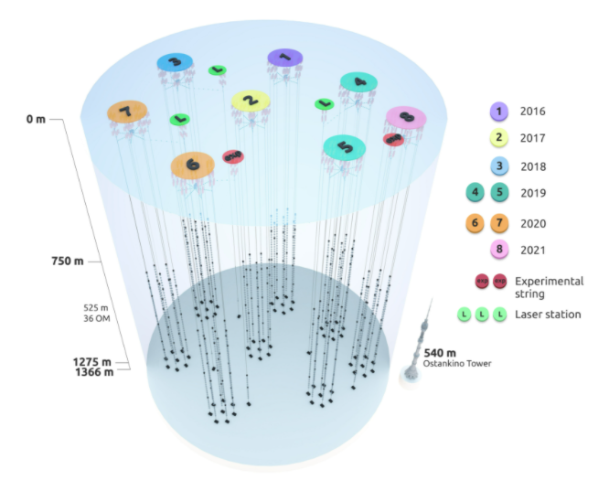
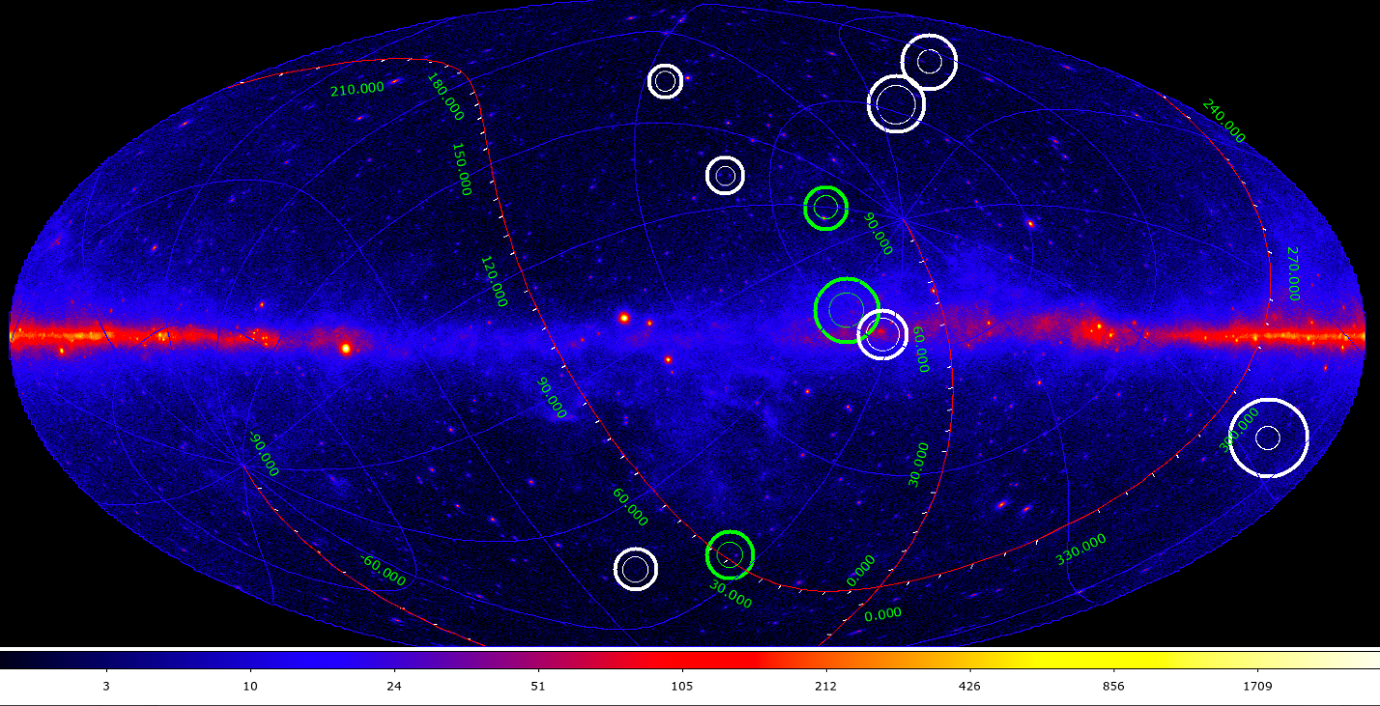
Project Baikal-GVD
The first 10 events were selected as astrophysical neutrino candidates after the analysis of the 2018-2020 data
Status 2021: 8 clusters, 3 laser stations
Effective volume 2021: 0.40 km³ (cascade mode)
The largest neutrino telescope in the North hemisphere
Position of the first 10 candidates for astrophysical neutrino events in Baikal-GVD on a celestial map with FERMI-LAT sources in the galactic coordinate system. The inner and outer circles around the events correspond to the 50% and 90% detection probability.
Notes:
The Baikal neutrino telescope is one of the largest operating detectors in terms of the effective volume and effective area for natural neutrino flux observation and the largest in northern hemisphere. New cluster was installed on February-April 2021. The detector consists of 2304 optical modules assembled on 64 vertical strings (8 strings in each cluster) distributed over the depth of 750 to 1250 m. The effective volume of the deep underwater detector GVD with 8 clusters reaches 0.4 km3. It is about of the effective volume of the Antarctic detector IceCube for such investigations.
Preliminary data analysis for 2016, 2018-2020 allows select first ten events which are considered as candidates for events of astrophysical nature.
Baikal-GVD participates in multi-messenger program as a follow-upper.
The picture with blue background presents a vertical sonic view of the detector made on June 2020, when the array comprises seven strings.
Байкальский нейтринный телескоп, создаваемый коллаборацией «Байкал-GVD» для наблюдения природных потоков нейтрино является одним из трех крупнейших телескопов по эффективной площади и объему, а также крупнейшим в северном полушарии. Новый кластера был установлен в период февраль-апрель 2021 г. В настоящее время детектор состоит из 2304 оптических модулей, расположенных на 64 вертикальных гирляндах (8 гирлянд в каждом кластере) на глубине от 750 до 1250 метров. Эффективный объем глубоководного детектора GVD-2019, состоящего из восьми кластеров, увеличился до 0.4 км3. Это соответствует эффективному объему антарктического детектора IceCube для поиска ливневых событий от нейтрино высоких энергий астрофизической природы.
Предварительный анализ накопленных данных в течение 2016, 2018-2020 годов позволил выделить 10 каскадных событий, которые рассматриваются как кандидаты на события астрофизической природы.
Коллаборация принимает участие в совместном анализе с другими экспериментами по программе multi-messenger.
Картинка с синим фоном представляет акустическую съемку детектора (вид сверху) на июнь 2020 года, когда установка состояла из семи кластеров.

Slide 12
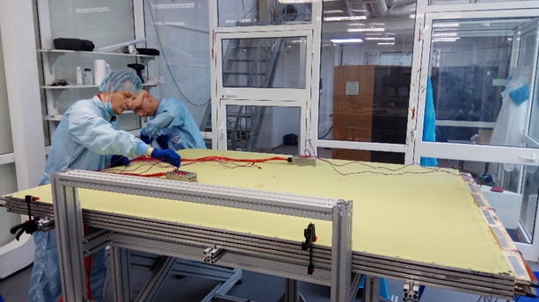
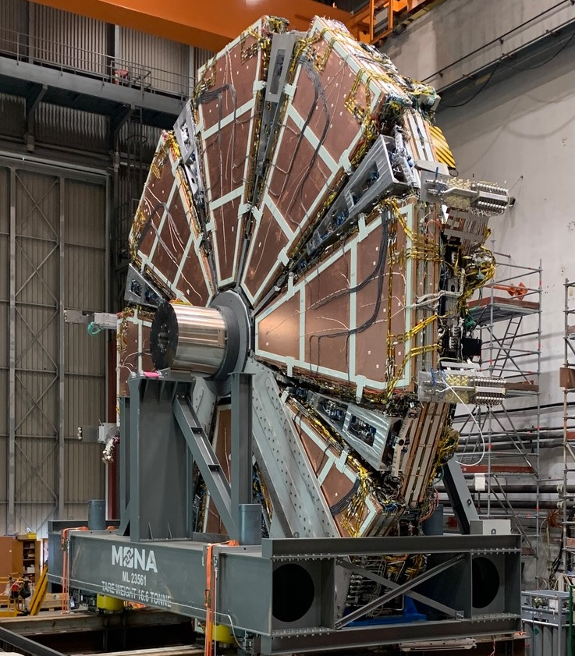
Particle Physics
JINR-ATLAS team
SM analyses @ ATLAS
A search for the decays of stopped long-lived particles at √s = 13 TeV
JINR-COMPASS team
ATLAS Upgrade: Large Micromegas modules production
33 LM2 Micromegas modules: assembled, tested, certified
All modules are delivered to CERN
Modules integration on NSW structures and commissioning at CERN is ongoing
Notes:
Значительным событием для ОИЯИ стало начало участия в производстве высокотехнологичных детекторов по технологии MicroMegas (MM) для проекта обновления детектора АТЛАС NewSmallWheel. В 2017 году в ОИЯИ была создана площадка сборки частей детектора (квадруплетов) и их транспортировки в ЦЕРН. На сегодняшний день собраны и транспортированы в ЦЕРН все 32 квадруплета, таким образом, ОИЯИ полностью и в срок выполнил свои обязательства перед коллаборацией АТЛАС не смотря на пандемию. Об этом достижении было доложено на Общеинститутском семинаре руководителем проекта MicroMegas в ОИЯИ, научным сотрудником НЭОВП ЛЯП, Алекси Гонгадзе. Кроме того, активно ведутся работы по созданию участка полного цикла производства по технологии MicroMegas.
A very significant achievement of the JINR group was the start of participation in production of the high-tech detectors based on the MicroMegas (MM) technology for the NewSmallWheel (NSW) ATLAS upgrade project. In 2017 the construction of the workshop for the MicroMegas chambers production and the quadruplets assembly at the JINR. By now it were assembled and transported to CERN all 32 quadruplets therefore JINR has successfully fulfilled its obligations to the ATLAS Collaboration despite the pandemic situation. It was reported about this achievement at the Institutional seminar by the MicroMegas project leader at JINR, scientists of the NEOVP LNP Alexi Gongadze. Also, the construction of the full cycle MicroMegas production workshop has started.

Slide 13

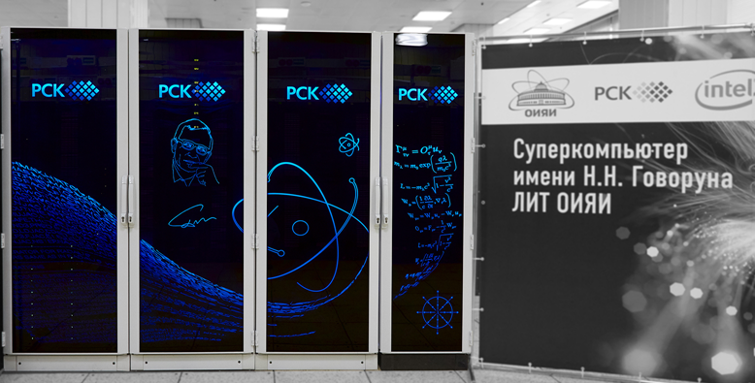






Information technologies 2017 – 2021
In terms of performance, JINR Tier1 is ranked first among the Tier1 world centers for the CMS experiment. The JINR Tier2 site is the most productive in the Russian Data Intensive Grid (RDIG) Consortium.
A heterogeneous computing environment, based on the DIRAC platform, was created for processing and storing data of the experiments conducted at JINR.
“Govorun” supercomputer.
New. JINR’s !
Total number of registered users: 517
Hyper-converged software-defined system
Total Peak Performance: 860 PFlops for DP
Storage performance >300 GB/s (1st place among Russian supercomputers in IO500)
Scalable solution Storage-on-demand
Multilayered storage system
for maximum efficiency
Hot water cooling
The most energy-efficient
center in Russia
(PUE = 1.06)
1076events were generated and events were reconstructed
for MPD using all available resources of the DIRAC platform
Notes:
Грид-инфрастуктура ОИЯИ представлена центром уровня Tier1 для эксперимента CMS на LHC и центром уровня Тier2 для обработки данных с экспериментов ALICE, ATLAS, CMS, LHCb, BES, BIOMED, MPD, NOvA, STAR, ILC и др. Оба грид-сайта ОИЯИ в среднем обеспечивают 100% доступность и надёжность сервисов. Tier1 ОИЯИ введен в эксплуатацию в 2015 г и на сегодняшний день по производительности занимает первое место среди других центров Tier1 для эксперимента СМS в мире. Сайт ОИЯИ Tier2 является наиболее производительным в российском консорциуме RDIG (Russian Data Intensive Grid).
Суперкомпьютер Говорун введен в эксплуатацию в 2018 г. СК «Говорун» является гиперконвергентной программно-определяемой системой с пиковой производительностью 860ПФлопс для операций с двойной точностью и обладает уникальными свойствами по гибкости настройки под задачу пользователя, обеспечивая максимально эффективное использование вычислительных ресурсов суперкомпьютера. Для работы с Большими данными, в том числе для мегапроекта NICA, на СК «Говорун» была разработана и внедрена иерархическая система обработки и хранения данных с программно-определяемой архитектурой. Самый быстрый уровень иерархической системы реализован на базе новейшей технологии DAOS (Distributed Asynchronous Object Storage). DAOS на СК «Говорун» продемонстрировал высокую скорость чтения/записи, заняв 1-е место среди российских суперкомпьютеров в текущей редакции списка IO500. Большие перспективы этой технологии связаны с ее использованием для проекта NICA на всех этапах работы – от приема экспериментальных данных до финального физического анализа, а также для задач ML/DL и квантовых вычислений. За высокоскоростную систему хранения данных в 2020 году получена престижная награда Russian DC Awards 2020 в номинации «Лучшее ИТ-решение для ЦОДа».
Общее число зарегистрированных пользователей СК «Говорун» к настоящему моменту составляет 517 человек, из них 322 – сотрудники ОИЯИ, 195 – из стран-участниц. Ключевые проекты, использующие ресурсы суперкомпьютера «Говорун»: мегапроект NICA, расчеты квантовой хромодинамики на решетке, исследования в области радиационной биологии, расчеты радиационной безопасности установок ОИЯИ.
Платформа DIRAC была развернута в ОИЯИ в 2016 г. в экспериментальном режиме. На сегодняшний день на базе платформы DIRAC создана гетерогенная вычислительная среда для обработки и хранения данных экспериментов, проводимых в ОИЯИ. На конец 2021 года в DIRAC были интегрированы грид-кластеры Ter1 и Tier2, суперкомпьютер Говорун, облака стран-участниц ОИЯИ, NICA кластер, а также кластер Национального автономного университета Мексики (НАУМ, в рамках сотрудничества по проекту MPD) и ресурсы хранения данных. Созданная платформа распределенных вычислений позволяет распределить нагрузку по всем задействованным ресурсам, тем самым ускорив проведение расчётов и увеличив эффективность использования интегрированных ресурсов. Основным пользователем распределенной платформы является эксперимент MPD, доля которого составляет 90%. С использованием DIRAC выполняется программа сеансов массового моделирования и реконструкции данных эксперимента MPD. Распределённая инфраструктура также используется экспериментами Baikal-GVD, BM@N, SPD.

Slide 14











RADIOBIOLOGY AND ASTROBIOLOGY 2017-2021
A fundamentally new method to increase the efficiency of radiation therapy of cancer (JINR patent No. 2699670)
Novel concept of cosmic radiation field simulator for ground-based accelerator experiments (JINR patent No. 2761376)
Worldwide unique experiments with primates: cognitive tests and genetic damage after krypton ion irradiation
New data on mechanisms of genetic damage formation and repair after heavy ion irradiation
New approaches for computation of brain damage after irradiation
Discovery of mechanisms responsible for prebiotic chemistry in meteorites under particle irradiation
First monograph on biofossils in meteorites
Notes:
В предыдущие годы исследований в ЛРБ сделан большой задел в области радиобиологии и астробиологии. Получены новые данные о механизмах формирования и репарации генетических повреждений после облучения тяжелыми ионами. Проведены уникальные эксперименты на приматах. Разработан принципиально новый способ повышения эффективности лучевой терапии рака. Опубликована первая монография о биологических окаменелостях в метеоритах.
14

Slide 15
JINR PUBLICATIONS (WEB OF SCIENCE) 2017-2021
JINR Member States | Number of joint publications
ARMENIA | 1 291
AZERBAIJAN | 811
BELARUS | 1 320
BULGARIA | 1 092
CUBA | 226
CZECH REPUBLIC | 1 926
EGYPT | 690
GEORGIA | 1 048
KAZAKHSTAN | 267
MOLDOVA | 82
MONGOLIA | 300
POLAND | 2 143
ROMANIA | 1 198
SLOVAKIA | 1 088
UKRAINE | 1 186
UZBEKISTAN | 161
VIETNAM | 108
Number of publications | 7 347
h-index | 82
Averaged number of citations | 7,73
Total number of citations | 56 810
Directions of research | Number of publications 2017-2021
Theoretical Physics | 2 763
Particle Physics | 4 721
Nuclear Physics | 3 794
Condensed Matter Physics. Radiobiology. | 2 628
Information Technologies | 475

Slide 16




Slide 17
Directions of the Research Program 2024-2030
Basic Science
+
Innovations@Dubna)
Detector R&D
Accelerator R&D
Research Plan&Org
Nuclear Physics
Particle Physics and HEP
Physics of Condensed Matter
IT&HPC,
Life Sciences
Applied research & Innovations

Slide 18
JINR evolution:
2003-2009 Identifying "niche" in global landscape, attracting new countries, concentration of resources, budget ordering.
1990-s: preservation and "reset": secured status, __composition of Members.
2000-s: identifying "niche" in global scientific landscape, financial sustainability.
2009-2016 Start: NICA TDR, SHEF construction, ν and APPhysics, IT&HPC, IBR-2 as User Facility. Forced budget growth
2010-s: dynamic development of Research infrastructure, budget growth.
2017-2023 NICA start, SHEF cruise operation, B-GVD – data/events, among world leaders. FS for new neutron source. Budget balanced with inflation.
2020-s: International leadership, new Initiatives, build-up Human Capital.
2024-2030: Reliable, open, globaly demanded Research Infrastructure (NICA, SHEF, IBR-2MR, νF, MICC, IC) + Grown Human Capital. Feasibility Studies for New LS Projects
GOAL: Qualitatively New and Attractive International Research center JINR2030.

Slide 19

Heavy Ion and Spin Particle Physics. Near and Long-Term Future
The timely completion of the NICA project, its commissioning and steady and efficient operation.
Completion of the detectors: BM@N, MPD and SPD at NICA and successful data taking over the decades to come. JINR will make significant contribution to the basic configuration of the SPD detector.
After several years of running of MPD, an Upgrade is foreseen, responding to an increase in luminosity of NICA. Adding detectors in the forward region as planned.
Studies of possible future extension of NICA for acceleration of electrons, opening new physics potential via e-p and e-A collisions.
ARIADNA
BM@N
MPD
SPD
Notes:
For the next two decades, the principal focus in heavy ion physics and spin physics, that will influence to a large extent the JINR strategic development is the timely completion of the JINR flagship facility - NICA. The aim of the NICA project is to create a world-class experimental infrastructure for fundamental research in contemporary High Energy Physics (HEP), applied research, and in development of novel nuclear power technology. The format of close interlaboratory cooperation will contribute to the development of modern detectors and to further achievements in the area of high-temperature superconductivity. This base should be utilized by a global scientific community of users from member and non-member states of JINR.

Slide 20
STAR Collaboration (https://arxiv.org/pdf/2112.00240.pdf):
"Precision data from the energy window of 3<√s_{NN}<20 GeV are needed in order to explore the possibility of critical phenomena“
Advantages of the MPD & NICA
NICA covers an energy range where most important an interesting physics appears to take place - transition from hadronic to partonic effect dominance, possible appearance of first order phase transition in QCD phase diagram, transition from baryon to meson dominance in particle production. All of this is also connected to astrophysical studies which are strongly developing now and may pose additional questions for us. In summary there are a lot of interesting open questions and MPD has the capabilities to answer many of them.
MPD covers this interesting region providing powerful combination of large luminosity, collision energy and system size scan (including isobars), large and consistent acceptance, full centrality range.
NICA is complementary to existing and planned world facilities (FAIR, SPS), and will be a natural and necessary continuation and significant expansion of studies at RHIC BES.
Other facilities:
HADES and SIS18 provide energies below 3 GeV;
FAIR is not going to provide data before 2028 - so it will not provide data in timescale comparable to NICA;
SPS operates at higher energies, and is fixed target (and also mostly limited to highest centralities);
STAR BES (Beam Energy Scan) covered the energy range of 3-20, however:
- the data taking is finished,
- data sample of 100M at most energies may be
enough to "pose interesting questions", or
highlight the region of interest, but not provide
"definite answers",
- data below 8 GeV is in fixed-target mode,
- no collision system size scan was done,
- isobar run of RHIC showed new interesting physics
that may be explored at NICA.
Notes:
О возможности изучения на NICA столкновений изобарных ядер, имеющих тот же атомный номер, но разный заряд: в частности - не можем ли мы столкнуть свинец-208 и висмут-208?
RICH закончил набор данных, но на последнем рабочем совещании (закрытом) они говорили об интересных результатах, которые могут быть очень важны для понимания структуры ядра. В этом плане низкие
энергии NICA могут быть дополнительным преимуществом. Если столкновения идут с большим прицельным параметром, то возникают
сильные электромагнитные поля и соответствующая физика - Chiral Magnetic Effect.
Есть давние работы по теме. Например, С.Волошин (Phys.Rev.Lett.105 (2010) 17230) предлагает сталкивать Ru-44 и Zr-40 (A=96).

Slide 21

BM@N and SPD experiments at NICA
BM@N
Baryonic Matter at Nuclotron (BM@N) experiment is focused on measurement of Au+Au collisions up to a kinetic beam energy of 3.8·A GeV in order to investigate the equation-of-state (EOS) and the microscopic degrees-of-freedom of QCD matter at neutron star core densities, as EOS defines relation between density, pressure, temperature, energy and isospin asymmetry of nuclear matter.
The “hot” topics of the experiment are:
Study isospin symmetric matter EOS at densities of ρ=3-5 ρ₀ (saturation density) by the following measurements:
- elliptic and direct flows of protons, mesons and hyperons,
- sub-threshold production of multi-strange hyperons and
anti-hyperons.
Constrain symmetry energy E_{sym} - difference between binding energy of isospin symmetric and asymmetric matter by the following measurements:
- collective flow of neutrons vs protons,
- sub-threshold production of particles with opposite isospin.
Searches for quark degrees-of-freedom and the critical endpoint of the first order phase transition at high baryonic densities.
Role of hyperons in neutron stars (ΛN and ΛNN interactions) by measurements of yields and lifetime of light hyper-nucleus at high baryonic densities.
SPD
The SPD experiment is aimed at studying the properties of strong interactions in the nonperturbative region, at measuring the proton and deuteron spin structures, and at the development of a three-dimensional model of the nucleon. The SPD will complement the results of experiments at high energies (CERN SPS, RICH) and low energies (ANKE, SATURNE) in the NICA energy range. It is unique in its methodology, breadth of coverage and variety of tasks.

Slide 22




NICA Experiments (2023 2030)
MPD Full Setup (2030) || < 2
MPD Setup (2023) ||<1.2
More than 500 participants in the MPD experiment from 43 Institutes from 13 countries.
Stage-I (2023): superconducting solenoid, Time-Projection Chamber, barrel Time-Of-Flight system, Electromagnetic Calorimeter, Forward Hadron Calorimeter and Fast Forward Detector.
Stage-II (2030): installation of ITS, Forward tracking system, endcap TOF and forward ECal
BM@N experiment at the Nuclotron (2021)
BM@N Full Setup
230 participants in BM@N experiment from 19 institutions from 10 countries.

Slide 23


SPD project (2022-2032)
SPD Collaboration includes 300 participants from 32 institutes from 14 countries.
Polarized and
unpolarized low-energy QCD
Polarized gluon structure of proton and neutron at √s<27 GeV
SPD Setup (Stage-I)
Project schedule:
2022 – SPD TDR publication (CDR is approved)
2022-23 – TDR evaluation, subsystem’s pre production
2024-26 – production for SPD Stage-I
2026-27 – SPD assembling and commissioning
2028-30 – SPD running (Stage-I):
reduced energy and luminosity
2030-32 – production for SPD full setup
2032+ – SPD running (Stage-II)
Stage-II:
Replacement of Micromegas vertex detector by Silicon technology
Addition of Ecal, TOF and Aerogel
In addition:
8 superconducting solenoids
have to be installed at the NICA collider

Slide 24



NEUTRINO AND ASTROPARTICLE PHYSICS
Project Baikal-GVD
Research program in the field of neutrino physics and astrophysics will include a number of projects, among which Baikal-GVD will become the main infrastructure and research project.
Baikal-GVD: Identification of astrophysical sources of ultra-high energy (exceeding tens of TeV) neutrinos. Actuality: their sources are still unknown. The identification of sources will help to elucidate mechanisms of galaxies creation and evolution.
Year | Number of clusters | Number of OMs
2016 | 1 | 288
2017 | 2 | 576
2018 | 3 | 864
2019 | 5 | 1440
2020 | 7 | 2016
2021 | 8 | 2304
2022 | 10 | 2880
2023 | 12 | 3456
2024 | 14 | 4032
Main advantage of Baikal-GVD: pure and t-stable water. Angular resolution of muon tracks 0.3-0.5 grad (IceCube: 0.5-1), angular resolution of shower direction 2-3 grad (IceCube: 15),
Baikal-GVD: flagship experiment of JINR with a leading role in the collaboration.
Gain new experience in the detector design, construction, deployment, maintenance, simulation and data analysis. Expected breakthrough discoveries.
SAC: light sensors, data transmission, radio-antennas + optics => New Quality and Efficiency

Slide 25



NEUTRINO AND ASTROPARTICLE PHYSICS
Neutrino oscillation experiments
Determination of CP-violating phase: DUNE (5σ significance in just two years
Determination of neutrino mass ordering: NOvA (gaining new experience), JUNO
Precise determination of elements of the lepton mixing matrix: JUNO, DUNE
NOvA: gaining new experience in important measurements:
neutrino mass ordering,
limits on CP-violation phase,
SN neutrinos,
physics beyond the SM studies, etc.
NOvA
DUNE (prototype)
DUNE (expected to start data taking in the end of this decade, 5σ significance in just two years):
involvement in possible discoveries (CP-violation phase, neutrino mass ordering)
new expertise in particle detection in liquid argon detectors, straw tubes detectors, precision measurements
gaining further experience with accelerator neutrino
development of new hardware
JUNO
JUNO: gaining further experience with reactor neutrino:
gain new experience with liquid scintillators at extreme temperatures
development of new hardware

Slide 26



Neutrino and astroparticle physics
Physical properties of neutrino
Determine if a neutrino is a Majorana particle: SuperNEMO, GERDA-LEGEND
Coherent elastic neutrino-nucleus scattering process at nuclear reactors: nuGEN (GEMMA)
Sterile neutrino oscillation: DANSS
GERDA: involvement in possible major discovery, maintain gained experience on muon veto design and fabrication
new experience with scintillation and veto system of liquid argon
automation of detectors movement in the gloves box
data analysis
SuperNEMO: involvement in possible major discovery
new methods of radiochemical extraction of nuclides (Se, in particular)
development of scintillator detectors
low background measurements (with HPGe and BiPo detectors)
new experience with data analysis
GERDA-LEGEND
nuGEN (GEMMA-III), DANSS: new instrument to monitor antineutrino flux from a nuclear reactor, search for physics beyond Standard Model
New experience in detector design,
construction, deployment, maintenance, simulation and data analysis.
Major results expected
GEMMA (nuGEN)
SuperNEMO

Slide 27



Dark Matter discovery
Neutrino and astroparticle physics
EDELWEISS
Existence of the dark matter particles: DarkSide, EDELWEISS
Sources of high-energy (exceeding tens of TeV) gammas: TAIGA
Determination of nuclear matrix elements via muon capture: MONUMENT
TAIGA: New experience in
design, fabrication, calibrations, commissioning and maintenance of Imaging Atmospheric Cherenkov Telescopes (IACT)
Simulation and data analysis.
EDELWEISS: Gain new experience with
cryogenic system,
muon veto,
selection and production of low radioactivity materials,
measurements, calibration and data analysis
DarkSide
TAIGA
DarkSide: Gain new experience detector design
data analysis,
background calculations,
calibrations.

Slide 28
THEORETICAL PHYSICS (BLTP)
Theory of
Fundamental
Interactions
Theory
of Atomic
Nucleus
Theory of
Condensed
Matter
Modern
Mathematical
Physics
Interlaboratory cooperation
International cooperation, agreements, programs:
VBLHEP
Hot and dense nuclear matter in heavy-ion collisions
FLNP
Condensed Matter Research,
Material investigations
“Bilenky-Ilkovic” (Slovakia),
“Bogoliubov-Infeld” (Poland),
“Blokhintsev-Votruba” (Czech Rep.), “Heisenberg-Landau” (Germany), JINR-INFN(Italy),JINR-IN2P3 (France), Member States, CERN,
Egypt, Serbia, South Africa, etc.
DLNP
Neutrino physics
FLNR
Superheavy and exotic nuclei
MLIT
Lattice QCD calculations
FLNR
Nanoporous 2D membranes,
Ion irradiation
DLNP
Few-body systems,
Exotic nuclei
MLIT
Computational methods for
nuclear physics and quantum chemistry
Bogolubov LTP: ~240 researches (preserving), 20 countries, 300-350 articles + 150-250 proceedings, 10-12 confs + 3-4 schools)
Notes:
Theory of Fundamental Interactions: Quantum Field Theory, QCD and 3D hadronic structure, Neutrino physics, Flavour and precision physics, Hadronic matter under extreme conditions.
Theory of Atomic Nucleus: Microscopic models for exotic nuclei and nuclear astrophysics; Quantum few-body systems; Low-energy nuclear dynamics and properties of nuclear systems; Relativistic nuclear dynamics and nonlinear quantum processes.
Theory ofCondensed Matter: Complex materials; Nanostructures and nanomaterials; Mathematical models of statistical physics of complex systems; Methods of quantum field theory in complex systems.
Modern Mathematical Physics: Classical and quantum integrable models; Supersymmetric theories, superstrings, superbranes; Non-perturbative regimes in supersymmetric gauge theories; Cosmological models of the early Universe, primordial gravitational waves and black holes

Slide 29

Strategy for Information Technology and Scientific Computing at JINR
The IT ecosystem CONCEPT involves corroborated
development of intertwined IT technologies and scientific computing directions aimed at maximizing the number of solved strategic JINR tasks asking for intensive computing.
● The investments are planned by the implementation/upgrades of Networking in Tbps range solutions, Computational infrastructure within the Multifunctional Information and Computing Complex (MICC) and “Govorun” Supercomputer, Data center infrastructure, Data Lake and long-term storage for the NICA experiments.
● The superstructure built upon concerns the dedicated implementation of advanced computing solutions, integrated into a unified computing environment. More sophisticated theoretical models, characterized by newly added features that make them more realistic, may be investigated.
● A variety of means will be used for IT specialists upskilling.
Notes:
New Approaches to the Solution of Computer Physics Challenges:
● Hardware availability does not guarantee success
Tough scientific problems cannot be simply solved by securing access to the most powerful computing facilities.
● There is a threefold need of new mathematical methods and algorithms: to secure the inheritance of the genuine algebraic properties of the model under discretization; to reduce the computational complexity; to enable efficient information flow inside the new hardware.
● The need of fundamentally different software implementations able to fully exploit the possibilities opened by the new hardware parallelism will be followed both within the frameworks created by the new hardware vendors and based on in-house developments.
● Development of algorithms based on recurrent and convolutional neural networks for machine and deep learning problems and big data analytics, which are primarily intended to accelerate the recognition of multiple tracks in particle physics experiments, including for the NICA megaproject, the needs of neutrino physics experiments, and algorithms based on computer vision for automating the analysis of data from radiobiological experiments.
● Development of Modern Investigation Tools in Large Scale International Collaborations will be continued in the frame of the existing long-term planning. This is valid for ATLAS and CMS experiments, as well as for the in-house JINR megaprojects: the three NICA experiments (BM@N, MPD, SPD), the Baikal-GVD experiment.
● New numerical and computational models, quantum computing included, for theoretical investigation of the super-heavy and exotic nuclei physics
● Development of the Design of Quantum Robust Control of JINR physical experimental facilities.

Slide 30

MICC as Resources Provider for NICA, LHC, HL LHC, Baikal-GVD, etc.
The are three pillars in HEP experiments: accelerators – detectors – computing
To achieve physical results, HEP projects must proceed a huge amount of experimental data.
Distributed heterogeneous computing must be used in future to support strategic research.
Needed computing for: NICA Tier0 – Tier1 – number of Tier2
Baikal-GVD, NOVA, JUNO – all types of resources
LHC@HL-LHC – Tier1 for CMS, Tier2 for ATLAS, ALICE
Big Data strategy at JINR
Notes:
Big Data strategy at JINR includes Advanced analysis of experimental data; Detectors’ monitoring and operational support; Analysis of scientific publications activities; Distributed computing operations and security support; Providing the BD infrastructure for users; Preliminary analysis of data sources and features; Preparing the Big Data storage and processing infrastructure (hardware, software, security); Introduction of the analysis method for tasks; Involving business analytics and visualization tools; Using the created platform for applications; Making the infrastructure available for end users

Slide 31




MICC as a Resource Provider for NICA, LHC, HL-LHC, Baikal-GVD, etc.
JINR Network must have connectivity to NRENs of all countries participating in HEP computing
The need for 4.8 Tbps network capacity for LHCONE &LHCOPN by the time of HL-LHC. is estimated. 1 – 1.25 Tbps from LHCONE &LHCOPN to JINR will be required for world wide experiments for HEP;
Extension of the JINR cloud component and creation of an integrated cloud environment using containerization technology: сontainers are a simple, portable, and reproducible way to run complex software. It is planned to implement a production-ready setup available for all users and experiments by 2025.
Heterogeneous distributed computing environment for the MPD experiment (cores): Govorun”-1,586, Tier1- 920, Tier2 - 1,000, Clouds (JINR and JINR Member States): 70, NICA offline cluster: 250, UNAM – 100, National Research Computer Network of Russia (NIKS, now resources from SPBTU and JSCC) – 672;
The Govorun supercomputer will be developed as a research environment for JINR resource-intensive tasks, such as Parallel calculations, ML/DL/AI problems, Quantum computing, Data analysis and visualization tools, Calculations on application packages, Web services for applied programs, Training courses.
Quantum computing and the quantum robust control design: Applied library of quantum algorithms for JINR projects; quantum control systems for NICA; Intelligent cognitive quantum robust controllers for intelligent control systems;
Parallel computing
ML/DL/AI tasks
Quantum computing
Tools for data analysis and visualization
Calculations on application packages
Web services for application programs
Training courses
Notes:
The accumulated experience of using the “Govorun” supercomputer has revealed the need for the constant re-equipment of the supercomputer with computing resources and the introduction of novel IT solutions. This need is related to both the continuous increase in the number of users and the expansion of the range of tasks to be solved. The “Govorun” SC is a flexible, scalable, hyperconvergent system that combines computing architectures of different types, a hierarchical data processing and storage system. The development of the “Govorun” SC is aimed at creating an environment for supercomputer modeling and the solution of compute-intensive and data-intensive tasks in order to ensure the solution of the theoretical and experimental tasks of JINR.
Контейнер — это стандартная единица программного обеспечения, в которую упаковано приложение со всеми необходимыми для его работы зависимостями — кодом приложения, средой запуска, системными инструментами, библиотеками и настройками». Наиболее извесnный на слуху Docker, Kubernetes. Смысл и главное преимущество технологии в том, что контейнер абстрагирует приложение от операционной системы хоста, то есть остается автономным, благодаря чему становится легко переносимым — способным работать на любой платформе. Контейнер не зависит от среды, на которой он работает

Slide 32


Slide 33

Condensed Matter Physics, Neutron Physics. Priority research directions in 2024-2030
THE IBR-2 FACILITY
SPECTROMETER COMPLEX
The service life of the core IBR-2 reactor is expected to end in 2032-35. The possibility to extend the operation of the IBR-2 until 2040 is being studied. To extend the reactor core campaign – new fuel (manufacture of FA with FR) by 2025.
Considering the present-day tendency, after 2030 only five sources will be available in Europe: ISIS (Didcot, UK), SINQ (PSI, Villige), FRM II (TU Munich), and two new sources (ESS (Lund, Sweden) and reactor PIK (NRC KI, Gatchina, Russia), both under construction with the start of operations planned for 2023-2024. Oak Ridge (STS SNS) –is planned in 2037.
Development of the basic configuration elements of the inverse geometry inelastic n-scattering spectrometer BJN.
Completion of basic configuration of the small angle n-scattering and imaging spectrometer.
BJN
(project)
HRFD
YuMO
EPSILON
DN-6
SKAT
RTD
KOLKHIDA
NERA
NRT
REMUR
FSS
REFLEX
DN-12
GRAINS
FSD
Modernization and reconstruction of spectrometers HRFD, YuMO, RTD, DN-6, DN-12, FSD, NERA, REMUR, REFLEX, SKAT, EPSILON, FSS, NRT, focused on improvement of technical parameters and extension of research capabilities.
Development of laboratory equipment for samples characterization and physical properties measurements.
Support and modernization of the complex of cryogenic moderators. New operating reliable UCN channel.
Notes:
Эксплуатационный проектный ресурс установки ИБР-2, как одного из лучших нейтронных импульсных источников заканчивается в 2032-35 годах. В настоящее время в ЛНФ изучается возможность продления кампании реактора до 2040 года. Для этого, в частности, необходимо изготовить дополнительную партию свежего топлива с аналогичными характеристиками до 2025 года.
Учитывая существующие тенденции, после 2030 года в Европе для проведения исследований будет доступно 5 источников, включая три действующих: ISIS (Didcot, UK), SINQ (PSI, Villigen, Switzerland), FRM II (TU Munich, FRG), и два новых, начало эксплуатации которых планируется в 2023- 2024 годах: (ESS (Lund, Sweden) and steady-state reactor PIK (PNPI NRC KI, Gatchina, Russia). Ввод в эксплуатацию 2-х мишенной станции на источнике (STS SNS) of Oak Ridge National Laboratory (USA) планируется в 2037 году. Таким образом, потребность в новом поколении высокопоточных источников нейтронов возрастает на фоне общего уменьшения их количества в мире.
Приоритетными задачами развития комплекса спектрометров реактора ИБР-2 будут являться:
Разработка и создание элементов основной конфигурации нового спектрометра неупругого рассеяния нейтронов в обратной геометрии BJN.
Завершение работ по разработке и созданию основной конфигурации спектрометра малоуглового рассеяния и имиджинга.
Модернизация и реконструкция действующих установок HRFD, YuMO, RTD, DN-6, DN-12, FSD, NERA, REMUR, REFLEX, SKAT, EPSILON, FSS, NRT, направленная на улучшение технических параметров и расширение экспериментальных возможностей.
Развитие лабораторного оборудования для характеризации образцов и измерений физических свойств.
Поддержка и модернизация комплекса криогенных замедлителей

Slide 34


AT THE FRONTIERS OF BASIC RESEARCH WITH NEUTRONS
Search and study of new effects of parity and T-invariance violation.
Investigations of non-stationary quantum effects with slow neutrons.
Precision measurement of the neutron lifetime (abs.error <1 sec).
Study of gravitational properties and gravitational quantum states of
the neutron.
Braking of symmetries
NEUTRON NUCLEAR PHYSICS IN DETAIL
Nuclear fission process: measurement of mass-energy and angular distributions of fragments, search for rare and exotic fission modes – quadruple and quinary fission; fission into three fragments of comparable mass; pion production in fission, superdense nuclei, cold fragmentation etc).
Obtaining data for nuclear engineering and astrophysics: integral and differential neutron cross sections, angular correlations in the energy range from cold neutrons to ~ 1 GeV.
Studying the structure of atomic nuclei using neutron-nuclear interactions: measurement and theoretical description of radiation strength functions, level densities of various nuclei.
Development and application of the tagged neutron method for studying interaction of fast neutrons with nuclei.
Development and application of neutron and nuclear methods : instrumental activation analysis; prompt
gamma neutron activation; elemental analysis with fast and tagged neutrons;
elemental analysis of surface layers of solids.
Peculiarities in nuclear fission
The Nuclear Energy Agency's High Priority Nuclear Data Request List (HPRL) aims at identifying accuracy targets for the improvement of nuclear data, primarily for application in the nuclear industry. The facilities of FLNP JINR can provide the proper conditions (in particular, neutron energy range), to pursue the realization of measurements of most of the cross sections from the current HPRL
Notes:
Предложение к Стратегическому плану ОИЯИ по нейтронным исследованиям в ядерной физике, физике элементарных частиц и прикладным исследованиям.
Обширное поле исследований открывается с использованием ультрахолодных нейтронов (УХН). Традиционные эксперименты (прецизионное измерение времени жизни нейтрона и электрического дипольного момента) связаны с новой физикой за пределами СМ. Однако представляется, что недавние наблюдения квантовых состояний УХН в гравитационном поле имеют большие перспективы. УХН были открыты в ЛНФ группой Ф.Л.Шапиро в 1968 г. Ученые ЛНФ принимают участие практически во всех ведущих экспериментах с УХН в мире и имеют несколько новых идей для реализации на новом, более мощном источнике нейтронов. Изучение возможности создания в ОИЯИ мощного источника УХН для реализации идей является одной из основных задач ближайшего будущего. Наиболее перспективным видится создание источника с накоплением плотности УХН, соответствующей импульсной плотности потока нейтронов. Теоретически такой подход и его модернизация предлагались давно, но лишь недавно были предложены технологические решения, позволяющие реализовать эту идею. Планируется разработать прототип такого источника и отработать технологии на реакторе ИБР-2. Успешное решение этих задач позволит создать интенсивный источник УХН на ИБР-2, а затем и на новом источнике нейтронов.
Задачи в области фундаментальных исследований:
• Поиск и исследование новых эффектов нарушения четности и Т-инвариантности.
• Исследования нестационарных квантовых эффектов с медленными нейтронами.
• Прецизионное измерение времени жизни нейтрона. Цель - определение времени жизни с абсолютной ошибкой менее 1 секунды. Мы развиваем оригинальную методику по измерению времени жизни нейтрона на пучке, но не традиционно, по регистрации продуктов распада, а на импульсном источнике по изменению формы времяпролётного спектра. Планируем сделать эксперимент с УХН. На сегодняшний день это можно сделать только на выезде.
• Изучение гравитационных свойств и гравитационных квантовых состояний нейтрона.
Ядерные реакции, вызванные нейтронами, являются инструментом для изучения фундаментальных симметрий на ядерном уровне и для изучения глубокой перестройки ядерных систем, например, в процессах деления. Данные о структурах ядер, полученных в реакциях с нейтронами, энергетические зависимости сечений нейтронных реакций еще требуются или нуждаются в дальнейшем уточнении. Ядерно-физические методы с нейтронами (например, активационный анализ) нашли широкое применение в качестве мощного аналитического метода в экологических, биологических исследованиях и археологии. Эти методы широко известны для изучения поверхности планет Солнечной системы.
Проблемы в области нейтронной ядерной физики:
Комплексное изучение процесса деления ядер: измерение масс-энергетического и углового распределения осколков, мгновенных нейтронов и гамма-квантов; измерения запаздывающих нейтронов и гамма-квантов; поиск редких и экзотических мод деления (четверное и пятерное деление; деление на три осколка сопоставимой массы; рождение пионов при делении, сверхплотные ядра, холодная фрагментация и т. д.).
Получение данных для ядерной техники и астрофизики: измерение интегральных и дифференциальных нейтронных сечений, угловых корреляций в диапазоне энергий от холодных нейтронов до ~ 1 ГэВ.
Исследование структуры атомных ядер с помощью нейтронно-ядерных взаимодействий: измерение и теоретическое описание радиационных силовых функций, плотностей уровней различных ядер.
Разработка и применение метода меченых нейтронов для изучения реакций взаимодействия быстрых нейтронов с ядрами.
Разработка и применение нейтронных и ядерных методов элементного анализа и прикладных исследований: инструментально-активационный анализ; анализ по мгновенным гамма-квантам в нейтронном потоке; элементный анализ на быстрых и меченых нейтронах; элементный анализ поверхностных слоев твердых тел.

Slide 35
Condensed Matter Physics, Neutron Physics. Priority research directions in 2024-2030
USA
Existing
Asia
Planned
Europe
Based upon previous slide provided by K.Andersen (ORNL)
The goal – is to have the BEST neutron source in the world by 2037:
7*10^15 (TN)
9*10^14 (CN)
Bold reactors
NEPTUNE:
7⋅10¹⁵
NEPTUNE:
9⋅ 10¹⁴
λ = 1 Å
SNS-STS
short-pulse
λ = 5 Å
short-pulse
SNS-FTS (2 MW)
SNS-STS
ESS
(5 MW)
8⋅10¹⁴
3x10¹⁴
ESS (5 MW)
J-PARC
SNS-FTS
1⋅ 10¹⁴
IBR-2
J-PARC
CSNS
SNS-FTS (2 MW)
ESS
(2 MW)
long-pulse
ESS
(2 MW)
SNS-FTS
5⋅ 10¹³
ISIS TS2
ISIS TS1
ISIS TS2
long-pulse
long-pulse
HFIR
CSNS
ILL
Lujan
HFIR
FRM-II
PIK
ISIS TS1
FRM-II
ILL
PIK
NIST
PSI
PSI
steady-state
steady-state
Neutron Source Brightness comparison including IBR-3 (NEPTUN)
For the majority of neutron instruments: peak brightness is generally more valuable than the average brightness
(K.Lefmann et al., Rev. Sci. Instr. 84, 055106 (2013))

Slide 36

Road map of the NEPTUNE neutron source (IBR-3) project for 2022-2030

Slide 37








Condensed Matter Physics, Neutron Physics. Priority research directions in 2024-2030
NEUTRON RESEARCH, OPTICAL RESEARCH of CM
Condensed Matter Physics and Materials Science
Physics of Nanosystems and Nanoscale Phenomena
Physics of Complex Liquids and Polymers
Biophysics and Pharmacology
Applied Materials and Engineering Sciences
Vibrational spectroscopy & microscopy: Raman and FT-IR
CARS: Coherent antiStokes Raman using ps lasers
SERS: Surface-enhanced Raman – a few molecules sensitivity
SECARS: Surface-enhanced CARS
Ultra-low frequency (ULF) Raman spectroscopy (10 cm⁻¹ - 50 cm⁻¹)
Micro-spectroscopic study of programmed cell death – NETosis and Apoptosis: Light-triggered NETosis and Apoptosis, including UV and NIR exposure
Notes:
Приоритетными направлениями междисциплинарных исследований конденсированных сред в ЛНФ в рамках следующего 7-летнего плана в период 2024-2030 гг. будут являться:
Физика конденсированного состояния и науки о материалах,
Физика наносистем и наноразмерных явлений,
Физика комплексных жидкостей и полимеров,
Биофизика и фармакология,
Прикладное материаловедение и инженерные науки.
Priority areas of interdisciplinary research conducted at FLNP within the framework of the 7-year plan for the period 2024-2030. to be:Condensed Matter Physics and Materials Science,Physics of nanosystems and nanoscale enterprises,Physics of complex liquids and polymers,Biophysics and pharmacology,Applied materials science and engineering sciences.
Наряду с нейтронными и синхротронными исследованиями, оптическая спектроскопия, в том числе колебательная (рамановская и ИК) спектроскопия, имеет свою специфическую нишу в изучении свойств, строения и диагностики конденсированных сред.
В последние годы такие исследования успешно проводятся в ЛНФ на базе современного рамановского спектрометра «КАРС».
Следует отметить, что деятельность в этом подразделении направлена, в том числе, на науки о жизни и частично осуществляется (когда это уместно) комплементарно с методами рассеяния нейтронов.
Along with neutron and synchrotron studies, optical spectroscopy, including vibrational (Raman and IR) spectroscopy, has its own specific niche in the study of the properties, structure, and diagnostics of condensed matter.
Over the past few years, such studies have been successfully carried out at the FLNP on the basis of the modern Raman spectrometer «СARS».
It should be noted that the activity in this division is aimed, among others, at the Life Science and is partially implemented (when it is appropriate) complementary with the neutron scattering methods.
Одна из этих задач связана с идентификацией сигнальных путей и поиском спектральных биомаркеров при свето-индуцированном НЕТозе – одной из форм запрограммированной клеточной гибели. Это важная биомедицинская тема, поскольку известно, что НЕТоз является первой линией защиты иммунной системы человека.
One of these tasks is related to the identification of the signaling pathways and search for spectral biomarkers in light triggered NETosis – one of the forms of programmed cell death. It’s an important biomedical topic, as NETosis is known to be the first defense line of the human immune system.

Slide 38



INFRASTRUCTURE DEVELOPMENT FOR THE NEUTRON NUCLEAR PHYSICS PROGRAM AT FLNP:
increase of the intensity of the neutron flux at the IREN facility to several units times 10¹² n/sec and modernization of experimental halls of the facility;
increase of the beam current of the EG-5 accelerator to 50 μA and the beam energy to 4.1 MeV;
creation of a UCN source at IBR-2 (>10n/cm³);
development of experimental infrastructure (creation of neutron polarizer, new detector systems etc.) for neutron beams at the IBR-2 and IREN facilities;
modernization of laboratories for work with neutron generator and for applied research.
IREN is a source of resonance neutrons with parameters comparable to the facilities of the same class in the world. It allows us to realize a research program on fundamental nuclear physics with neutrons and nuclear data measurements similar to the program at neutron sources like GELINA (IRMM, Geel).
At present, there are no more than 11 accelerator complexes in the Russian Federation and the JINR participating countries (~18 000 ones around the World, 2012).
Only 5 of them are intended for reactions with fast neutrons studies (~1500 around the World).
Only 2 (Sarov (RF), Sumy(Ukraine)) are equipped with a microbeam spectrometer (~ 50 around the World, 2008).
Notes:
Для решения поставленных задач и реализации намеченной программы исследований необходимо развить экспериментальное оборудование и инфраструктуру:
увеличить интенсивности потока нейтронов на установке ИРЕН до нескольких единиц на 10¹² н/с и модернизация экспериментальных залов установки;
увеличить ток пучка ускорителя ЭГ-5 до 50 мкА и энергии пучка до 4,1 МэВ, создать микропучок на данном ускорителе;
создать источник УХН на ИБР-2;
развивать экспериментальную инфраструктуру (создать поляризатор нейтронов, новые детекторные системы и т. д.) нейтронных пучков на установках ИБР-2 и ИРЕН;
провести модернизацию лабораторий для работы с генератором нейтронов и для прикладных исследований.
В табличке оценка финансовых ресурсов, необходимых для перечисленных задач.
С УХН, точности ограничены во многом статистикой, Если удастся создать источник на ИБР с плотностью УХН >10 нейтронов в кубическом сантиметре (на сегодня есть только идея как это можно попытаться сделать, её ещё надо просчитывать и тестировать), то можно пытаться эксперименты с "мировой "точностью делать на ИБР, а пока все измерения с УХН можно делать только на выезде.

Slide 39


Nuclear Physics. Priority research directions in 2024-2030
FLEROV LABORATORY OF NUCLEAR REACTIONS
DRIBS-III ACCELERATOR COMPLEX
Heavy and superheavy nuclei
Light exotic nuclei
Radiation effects and nanotechnologies
Accelerator technologies
Notes:
39

Slide 40



Synthesis of new elements @ SHE Factory
TARGETS
⁵⁴Cr + ²⁴⁸Cm → 3n + ²⁹⁹120
⁵⁰Ti + ²⁴⁹Bk → 3n + ²⁹⁶119
Cooperation with Rosatom (Russia) and ORNL (USA):
Isotopically enriched heavy actinide materials
Radiochemical laboratory of class 1:
Stability studies &
Manufacturing and regeneration
298
Fl
known nuclei
BEAMS
Test reactions (2022-2023):
²³⁸U + ⁵⁴Cr → ²⁹²Lv*
²⁴²Pu + ⁵⁰Ti → ²⁹²Lv*
²⁴⁵Cm + ⁴⁸Ca→ ²⁹³Lv*
σ_{3n}= 4pb
Production of high-intensity beams of ⁵⁰Ti, ⁵⁴Cr and others
New ECR-28 GHz (2024)
Notes:
Experiments at the extremely low (σ<100 fb) cross sections:
- Synthesis of new SHE with Z = 119 and 120 in reactions with ⁵⁰Ti, ⁵⁴Cr ...;
- Synthesis of new isotopes of SHE;
- Study of decay properties of SHE;
- Exploring limits the Island of Stability;
- Study of excitation functions.
Experiments requiring high statistics:
- Nuclear spectroscopy of SHE;
- Precise mass measurements;
- Study of chemical properties of SHE.

Slide 41


SHE research program with existing separators @ SHE Factory
DGFRS-3:
launch in 2022
DGFRS-2:
launched in 2020
Spectroscopy of SHE;
Chemical studies for SH nuclei with half-lives
longer than 1 sec (114 and lighter);
Precise mass measurements
(new developments are due);
Synthesis of new SHE;
Synthesis of new neutron-deficient isotopes of SHE:
“shaping” of island of stability;
Search for rear decay channels in ⁴⁸Ca-induced reactions (EC, pxn, 1-2n): towards island of stability;
Decay modes, excitation functions, etc.

Slide 42



R&D and launch of new experimental setups at SHE Factory
GASSOL – Solenoid-based separator (2025)
Stopping SH atoms in a small volume of 1-2 cm³
Chemistry of short-lived SHE T_{1/2} ≥ 30 ms
(up to element 117)
Gas catcher (2023)
MR-TOF-MS (2025)
+
Mass-spectrometry of SHE: ΔM / M ~ 10⁻⁷
Other developments under consideration: Laser spectroscopy; Penning trap setup; etc.
Notes:
42

Slide 43
Nuclear reaction studies @ reconstructed U-400R
Ambitions: up to 2.6 mA (U-beam, 10^10.. 10^11), energy variation
Multinucleon transfer reactions:
Study of reaction mechanism;
Production of new isotopes of
heavy and SH nuclei;
Study of properties of new nuclei.
Decay spectroscopy of heavy nuclei: actinides and light transactinides
Study of fusion-fission and quasifission reactions leading to heaviest nuclei
Low-energy and spontaneous fission of heaviest nuclei
Study of nuclei at high excitation energies (several hundred of MeV)

Slide 44

U400R accelerator complex:
reconstruction of the cyclotron; new building
New building
Main goals:
Ensuring a smooth variation of energy;
Decrease of the energy spread to ΔE/E=10⁻³;
Improvement of the emittance to 10π mm⋅mrad;
Increase of the intensity of accelerated ions.
NEW SETUP
NEW SETUP
Ion | Ion Energy, (MeV/nucleon) | Intensity of the extracted beam
⁴ He ¹⁺ | 6.4 - 27 | 23 рμА *
¹⁶ O ²⁺ | 1.6 - 8 | 19.5 рμА *
¹⁶ O ⁴⁺ | 6.4 - 27 | 5.8 рμА *
⁴⁰ Ar ⁴⁺ | 1 - 5.1 | 10 рμА
⁴⁸ Ca ⁶⁺ | 1.6 - 8 | 2.5 рμА
⁴⁸ Ca ⁷⁺ | 2.1 - 11 | 2.1 рμА
⁵⁰ Ti ¹⁰⁺ | 4.1 - 21 | 1 рμА
⁵⁸ Fe ⁷⁺ | 1.2 - 7.5 | 1 рμА
⁸⁴ Kr ⁷⁺ | 0.8 - 3.5 | 1.4 рμА
¹³² Xe ¹¹⁺ | 0.8 - 3.5 | 0.9 рμА
²³⁸ U ²⁷⁺ | 1.5 - 8 | 0.1 рμА
NEW SETUP
No. | Works | 2022 |  | 2023 |  | 2024 |  | 2025
1. | Equipment picking
2. | U400 dismantling
3. | Equipment assembling
4. | Construction of the New Experimental Hall
5. | Beam tuning, U400R commissioning

Slide 45





Radioactive Ion-Beam research. Basic facility: modernized U-400M
Tasks:
Nucleon halo, neutron skin;
Exotic decays:
β-delayed, 2p, 2n radioactivity, etc.;
Soft excitation mode;
New magic numbers;
Spectroscopy of exotic nuclei;
Cluster states;
Reactions with RIBs;
Astrophysical applications.
Under modernization until end of 2022
2023-2030 - operation
Ambitions: E up to 80AMeV, I x 2
RF kicker
Fragment separator ACCULINNA-II @ U400M

Slide 46

Rare isotope research: long-term perspectives
In the forthcoming decade, RIBs experimental program will be realized mainly at the fragment-separator ACCULINNA-2 at the U-400M cyclotron complex.
Two principal ways of long-term RIB technique development up to 2030
and beyond are being considered
SHE Factory
I
Nuclides lighter than Xenon:
New accelerator complex:
beams of heavy ions up to Xe with energies up to 100A MeV
(tandem of two new cyclotrons or a LINAC).
II
Production at U400M;
Transport and post-acceleration at U400R.
Secondary beams:
Energy range: 0.8 – 28A MeV
Intensity: up to 10⁹ s⁻¹
Multinucleon transfer @ U400R
Nuclides heavier than Xenon:
Production in
multinucleon transfer reactions at U400R
A new complex
ACCULINNA-2
@ U400M

Slide 47
Long-term plan up to 2030
 | 2022 | 2023 | 2024 |  | 2025 | 2026 | 2027 | 2028 | 2029 | 2030
SHE Factory | Operation. Development of new setups
U400M | Moderni-zation | Operation. Development of new detectors
U400R | Operation | New experimental hall constr. Modernization of U400→U400R Development of new setups |  |  |  | Operation. Development of new setups
DC-140 | Construction |  | Operation
Class I Radio-Chemical Lab | Pre-design |  | Design |  |  | Construction |  |  | Operation
New RIBs complex | Feasibility Studies, Pre-Design |  |  | International Evaluation, Design |  |  |  |  | Start of construction (Funding is required)
A: Minimal+ program. RIBs on the base of the operating cyclotrons U400M+U400R
B: Maximal program. RIBs on the base of a tandem of new cyclotrons E1-E2 (100 AMeV), or 100 AMeV LINAC.

Slide 48









Life Science Research (Laboratory of Radiation Biology, other Labs)
Molecular Radiobiology
Clinical Radiobiology
Mathematical Modeling
Goal: One of the world attractive place for accelerator-based radiation biology, consolidated by Interlab. Research Program
Expected in 2030:
New fundamental data on molecular, tissue and organismal effects of radiations with different physical characteristics
Understanding the mechanisms of radiation brain damage and brain diseases
Estimation of radiation risks for astronauts during the interplanetary space travel
Development of new methods to increase the efficiency of particle and radionuclide therapy of cancer
Understanding of prebiotic synthesis pathways, search of life traces in space
New mathematical models and computation approaches for radiobiology, bioinformatics and medicine
Development of new research protocols involving: omics-technologies, super-resolution bio-imaging, new irradiation setups, automated biological data processing with machine learning
Radiation Genetics
Radiation Physiology
Radiation Protection
Radiation Cytogenetics
Radiation Neuroscience
Astrobiology
Notes:
The Laboratory of Radiation Biology (LRB) was organized in 2005 on the basis of the JINR Division of Radiation and Radiobiological Research. The laboratory structure includes the departments of radiobiology and radiation research and a sector of astrobiology.
For over 20 years LRB’s education programs in Dubna university and JINR Univesity centre contribute to training of young specialists.
Owing to a wide range of radiation sources at JINR, LRB can rightly be regarded as a leader among other scientific organizations of Russia and JINR Member States in the field of radiation biology.
An international research programme is implemented at the laboratory. It includes studies of the action of heavy charged particles on the molecular, cell, tissue, organ and organism levels of biological organization (see research focus).
Modern applied research trends include:
radiation neuroscience and evaluation of space radiation risks
development of innovative methods for radiation medicine
A new trend of fundamental research is developed at the laboratory – astrobiology which studies origin and distribution of life in the universe using nuclear physics methods.
Molecular Radiobiology: DNA damage repair in normal and tumor cells, Mechanisms of clustered DNA double strand break repair, Modification of DNA repair.
Radiation Genetics: Radiation-induced mutagenesis and genetic instability, Study of complex chromosome aberrations, Evaluation of long-term effects of radiation.
Radiation Physiology: Pathomorphology of tissue and organs of rodents, Behavior of rodents and primates after irradiation, Research on new radioprotectors.
Mathematical modeling: Hierarchy of mathematical models at different levels of biological organization, Automatization of biological experiment.
Radiation Research: Simulation of cosmic radiation fields at accelerators, Evaluation of radiation protection at JINR accelerators, Design of irradiator setups for biological experiments.
Astrobiology: Synthesis of prebiotic compounds under irradiation, Search of biofossils in meteorites.
Radiation Neuroscience: Evaluation of radiation risks for CNS of astronauts, Research on new radioprotectors, Development of neurodegenerative diseases after irradiation, Mechanisms of radiation damage of brain, Development of OMICs technologies and bioinformatics.
Clinical Radiobiology: Particle therapy (New methods to increase tumor radiosensitivity by interfering with cells biochemistry, Targeted drug delivery, Development of new treatment planning methods), and Radionuclide therapy (New methods to increase tumor radiosensitivity by interfering with cells biochemistry, Molecular vectors for radioisotope delivery, Research on theranostics).

Slide 49
World landscape. Research trends in radiobiology
Space radiation risks: brain damage, probability of cancer
Particle therapy and radiation medicine: FLASH effect, radioactive ion beams (RIB), mini-beam radiotherapy, combination with drugs and immune-therapy, theranostics, new radionuclides
Leading accelerator centers with biomedical programs:
in operation:
Germany: GSI (protons, heavy ions)
France: GANIL-SPIRAL2 (protons, heavy ions, neutrons, radionuclides)
Italy: CNAO, LNS-INFN (protons, neutrons, heavy ions, radionuclides)
Japan: HIMAC (protons, heavy ions)
South Africa: iThemba (protons, neutrons, radionuclides)
USA: NSRL at BNL (heavy ions +cosmic spectrum)
under construction:
FAIR (Germany), FRIB (USA), RAON (Korea), HIAF (China)
ELI (Europe), LhARA (UK)
JINR advantages
Multiple radiation sources with applied channels (protons, neutrons, heavy ions, radionuclides)
Specialized Laboratory and team of specialists
Infrastructure for large scale animal research including primates
Member of International Biophysics Collaboration
Notes:
Большинство мировых трендов в радиобиологических исследованиях отражены в программе нового 7 летнего плана ОИЯИ.
Это исследования по радиационным рискам в космосе и новые методы в радиационной терапии рака.
ОИЯИ входит в число немногих мировых ускорительных центров, где имеются как пучки частиц с различными характеристиками, в особенности тяжелые ионы высоких энергий.
Есть и специализированное подразделение – ЛРБ, где имеется команда и аппаратура для проведения разнообразных биологических исследований.
Одним из главных преимуществ ОИЯИ среди партнеров по Биофизической Коллаборации является возможность работы с животными, не только с мышами и крысами, но и с обезьянами.
49

Slide 50








JINR Life Science Program: Basic and Applied Research
Applied Research and Innovation Committee at NICA (NICA ARIC) – core of future SAC: F. Cucinotta (Univ. of Nevada, USA), M. Durante (GSI, Germany), T. Hei (Columbia Univ, USA), Rubén García Alía (RADNEXT Project, CERN), C. Trautmann (GSI, Germany), A. Paccagnella (Univ. of Padua, Italy), A. Pesce (ESA), Yu. Titarenko (ITEP KI, Russia), H. Sakurai (Nishina Center, RIKEN, Japan), A. Osipov (Burnasyan Center FMBA, Russia), F. Azaiez (iThemba LABS, South Africa).
Laboratory of Radiation Biology
Dzhelepov Laboratory of Nuclear Problems
Veksler and Baldin Laboratory of HEP
Fundamental Radiobiology
Radiation Neuroscience
Clinical Radiobiology
Mathematical Modeling
Radiation Protection
Astrobiology
Study for p-therapy
Study of damage suppressor of tardigrades
Study of genetic modify’s due to radiation dose
Detectors and Tomography
Heavy ion beamlines for radiobiology, beam therapy, animal research
Infrastructure for molecular, cellular and animal research
Frank Laboratory of Neutron Physics
Flerov Laboratory of Nuclear Reactions
Beamline for neutron capture therapy of cancer
Structural biology
Ecology
Mecheryakov Lab. of Information Technologies
High performance computing
System for biological data storage and processing
Bioinformatics, Machine Learning
Ion beams for cellular research
Radionuclides synthesis for radiation medicine
Development of vivarium, animal imaging and tomography, super-resolution microscopy; Equipment for multi-OMICS research; Construction of radiochemical class III lab blocks; R&D on compact irradiators for cellular research.
Notes:
… В ОИЯИ взят курс на активное развитие фундаментальных и прикладных направлений, связанных с Life Science.
На серии институтских семинаров, Ученом Совете, совещаниях и круглых столах сформирована международная программа исследований.
Программа будет реализована на общеинститутском уровне путем тесной межлабораторной кооперации.
Интегрирующим звеном служит специализированная лаборатория – ЛРБ, которая реализует программу по двум трендовым мировым направлениям: науки о мозге (освоение космоса и борьба с нейрозаболеваниями), и радиационная медицина (новые подходы к пучковой и радионуклидной терапии рака).
Для этого используется инфраструктура ключевых институтских проектов: пучки тяжелых ионов сети ARIADNA прикладных каналов NICA, ионного циклотрона ЛЯР (DRIBSIII), нейтронов с реактора ИБР2,
суперкомпьютерной инфраструктуры ЛИТ. В рамках ИЦ планируется разработка нового медицинского протонного циклотрона, технологий производства изотопов, развитие технологий биотомографии.
Биологическая инфраструктура также будет активно развиваться, включая исследования на молекулярном, клеточном и тканевом уровне, задействуя омиксные технологии, а также работу с животными.
50

Slide 51
2026
Life Science @ JINR
2025
International Innovation Center of JINR
2024
New PAC ?
Темы, проекты,
Коллаборации, ПТП
2023
Intern,
Steer.com
Международный
инфраструктурный
фонд
Взнос РФ в NICA
Технолог. кластер
Международная новая Научная Программа
ЛРБ в следующей 7-летке (Коорд. Л.Костов, А.Н.Бугай, С.Г.Арутюнян
Коллаборация ARIADNA@NICA
отв. ЛФВЭ
Координаторы: ISC + А.С.Сорин, О.В.Белов, Е.М.Сыресин
Иновационные R&D и установки:
Наноцентр + ДЦ-140 + PXЛ-I (ЛЯР); MSC-230 (ЛЯП), ИБР-2М (ЛФН).
Коорд. С.Н.Дмитриев
Филиал МГУ (БИ, ФМ, БМ, РХ),
JINR High School (LifeScience Int.School).
+ ФМБА, РАН, МФТИ, МИФИ, РХТУ,
2022
2021

Slide 52




PARTICLE PHYSICS (DLNP)
Search for beyond Standart Model phenomena: ATLAS, COMET
Spin and orbital momentum composition of the proton: COMPASS/AMBER
Spectroscopy of charmed particles production in electron-positron annihilations: BES-III
COMET: new experience in
detector construction
development of ultra-thin straw tubes (12 um)
characterization of calorimeters.
ATLAS
COMET
COMPAS/AMBER: new experience in data analysis
Involvement in sophisticated measurements
COMPAS/AMBER
ATLAS: new experience with
detector construction,
detector simulation,
data analysis
BES-III
BES-III: new experience in data analysis
Involvement in sophisticated measurements

Slide 53

Involvement in external experiments - for mutual benefit from the exchange of new scientific information and technological know-how with the emphasis on the tasks initiated/supported by the JINR groups
In LHC experiments JINR physicists will continue analyses of data obtained in Run1-2 and Run3 (2022-2025), and will participate in
the detector upgrades:
ATLAS – searches for exotic chiral Z*/W*, supersymmetric charged Higgs bosons, intrinsic heavy quarks component in the proton; study of the Higgs sector in VH( bb), tH and ttH/W processes, the B_{c} state properties and Penta-/Tetraquark states, Bose-Einstein correlations
ALICE – charged kaon femtoscopy
CMS – searches for BSM in heavy di-muon states; extra-dimensions with TeV-scale gravity, dark matter searches; study of SM in the Drell-Yan processes, study of compositeness and lepton non-universalities to search for quantum black holes and RPV-SUSY, searches for the long-lived particles
LHC experiments upgrade MoUs (until 2028):
ATLAS – upgrade of calorimeters, muon spectrometer, development
of high-granularity timing detector, enlargement of Micromegas technology for NICA
ALICE – upgrade of PHOton Spectrometer (PHOS)
CMS – upgrade of muon system, calorimeters, a decisive part in
development of the novel high-granularity endcap calorimeter.
Complementing the on-site research in line with the JINR
culture of participating in fore-front research off-site
SPS - mass-production of MRPC chambers for TOF system of NA61, DAQ and slow control systems, which are of crucial importance for realization of NA64 and NA62 – a valuable experience for NICA
NA62 – CKM matrix determination, and study of strong interactions at low energies in the framework of Chiral Perturbation Theory using rare kaon decays measurement
NA64 – BSM search for production of a dark photon
RICH - beam energy scan made by STAR is one of the key components of the NICA physics programme and STAR members engagement is above rubies
FAIR/GSI projects are also beneficial for NICA:
silicon tracker technology in CBM will be implemented in BM@N and SPD experiments
high speed electronics with PASTTRECK chip from HADES will be used for straw-tracker of SPD.
superconducting dipole magnet CBM, R&D for track gas detectors and scintillation detectors with SiPM readout is very helpful in preparation of NICA experiments
PARTICLE PHYSICS (VBLHEP)

Slide 54
NEUTRINO AND ASTROPARTICLE PHYSICS
Neutrino oscillation experiments
Determination of CP-violating phase: DUNE (5σ significance in just two years)
Determination of ν mass ordering: NOvA (gaining new experience), JUNO
Precise determination of elements of the lepton mixing matrix: JUNO (gaining further experience with reactor neutrino), DUNE
Physical properties of neutrino
Determine if a neutrino is a Majorana particle: SuperNEMO, GERDA-LEGEND
Coherent elastic ν-nucleus scattering process at reactors: nuGEN (GEMMA)
Sterile neutrino oscillation: DANSS
Motivation: involvement in possible major discovery, new instruments
Dark Matter discovery
Existence of the dark matter particles: DarkSide, EDELWEISS
Sources of high-energy (exceeding tens of TeV) gammas: TAIGA
Determination of nuclear matrix elements via muon capture: MONUMENT
Motivation: gaining new experience)

Slide 55
Collaborations
FAIR/GSI
RHIC (BNL)
IN2P3, GANIL
INFN
NRC KI, ROSATOM
USA NLabs
KEK, HK (Japan)
…

Slide 56



SOLCRYS – A JINR FACILITY FOR STRUCTURAL RESEARCH AT SYNCHROTRON SOLARIS
Beam-lines
  MX – Macromolecular Crystallography
  SAXS – Small Angle X-ray Scattering
  PD – Powder Diffraction
Condensed Matter Research
  Materials science
structure of crystalline materials, semiconductors and new electronic materials, alloys and nanocomposites, polymers and fibers
  Chemistry
catalysis, porous materials
  Pharmacy
drug polymorphism, drug carriers, gels, lotions, creams
  Structural biology
proteins and nucleic acids, biomacromolecular solutions
Notes:
Condensed Matter Research by X-ray methods
It is important to acknowledge the needs of additionally employed X-ray scattering techniques in the condensed matter research. Utilizing the approaches of neutron and X-ray scattering in a complementary way gives the scattering-based approaches a distinct advantage. A new laboratory for structural research SOLCRYS is under the construction at the modern synchrotron source of the Polish National Synchrotron Radiation Centre SOLARIS. The three measuring stations proposed will allow accomplishing the goals as:
Macromolecular X-ray Crystallography – dedicated to the diffraction studies of single crystals, which should operate in the full power range using photons in the energy range 6-25 keV. By using the full range of available power, it will be possible not only to record diffraction data in experiments based on the MAD technique but also performing measurements of X-ray absorption (XAS). Studies at this station will include standard protein crystallography (including MAD) in both direct and remote modes.
Small-Angle X-ray Scattering – equipped with high-end X-ray optics allowing small-angle X-ray scattering studies of solutions of biomacromolecules (BioSAXS) or nanoparticle suspensions, as well as SAXS investigations of novel nanomaterials (polymer systems, molecular sieves, nanocomposites, liquid crystals etc.). Studies at this station will include wide range of biological objects including intrinsically disordered proteins, globular and membrane proteins, macromolecular complexes, viruses and virus-like particles, biological membranes, liposomes, nucleic acids and their complexes with proteins or drug delivery systems.
Powder Diffraction – equipped with powder diffractometer with high-quality line or surface detector. The whole system will allow the measurement of diffraction in a wide temperature range (60-1500K) and pressures.

Slide 57




INNOVATIONS: International Centre for Nuclear Technologies Research
Development of technologies and methods in the field of nuclear and radiation medicine, radiation materials science, advanced training of specialists for JINR Member States for radiation biology, medical physics, material studies.
Main stages:
Radiation biology: OMICS@LRB and neuroradiobiological studies. Radiation neuroscience. Approaches to increase radiosensitivity: pharmaceuticals, transgene systems, targeted delivery (molecular vectors) and radionuclide;
ARIADNA: Applied beams@NICA (ions from MeV/u to GeV/u): radiobiological studies (400-800 MeV/n); radiation testing of semiconductor electronics (3; 150-350 MeV/n); nuclear physics @ 1-4.5 GeV/n. Full-scale start in 2023;
New facility with DC-140 cyclotron for electronic component testing, radiation material science, track pore membrane research and production, etc. Period of realization: 2021–2023;
New research proton cyclotron (MSC-230) for R&D in beam therapy: treatment planning; radiomodificators for photon and proton therapy, flash-therapy, pencil beam (10 µA, >5 Grey/liter target @ 50 ms pulse). As a pilot facility for future medical centre. Period of realization: 2021–2024 (beam start in 2023).
New facility: Radiochemical Laboratory Class-I for production of radioisotopes (Ac²²⁵, ^{99m}Tc) for nuclear medicine in photonuclear reactions @ 40MeV Rhodotron accelerator. Period of realization: 2022–2027.
DC-140 (schematic design)
Radiochemical Lab Class-I
MSC-230 (general view)
Notes:
57

Slide 58
DETECTOR R&D (only some examples from DLNP, FLNP. Will be added)
New HPGe detectors and new Si detectors: HPGE, NewSiPM. detection of ultra-low recoil energies of target nuclei in dark matter searches, CEvNS. Provide a “colorful” tomography
New electron accelerator (200 MeV) for calibration of detectors: Linac-200
Development of positron annihilation spectroscopy: PAS
@LINAC-200: production of
twisted electrons with orbital moments up to several hundreds (in Planck constant units)
radio-biological studies
PAS (positron annihilation spectroscopy): provides a new non-invasive method to study material properties in terms of internal stresses and defects. Important in many areas of material science
DETECTOR TECHNOLOGIES FOR NEUTRON SCATTERING STATIONS
Development of advanced position-sensitive gas detectors with ³Не gas converter based on tubes with resistive anode.
Development of gas neutron counters, position-sensitive detectors with ¹⁰В₄С boron carbide converter.
Construction of a pilot site for the deposition of thin-film boron-containing coatings and, on the basis of it, laboratories for the production of detectors.
Implementation of novel advanced data acquisition electronics to ensure record parameters in terms of speed, spatial and temporal resolution.

Slide 59
Accelerator R&D
Intensive ion sources: ESIS, ECR (Z>35+, I>e9, > 28GHz);
HTSC (77K+) magnets (>4T, >4T/s), coils (>30 kA);
Ultrafast beam cooling (~ 10-100 msec) for bright ion beams (I>e9);
SC RF for linear accelerator structures (>10MV/m, @4.5K);
Colliders (pp, ii, ep, ei, iγ)
FCC challenges for metrology, feed-back systems, precision laser inclinometers (PLI)
Flash-therapy, pencil beam

Slide 60
TOPICAL PLAN for JINR Research and International Cooperation Structure
Section I include:
-projects
-subprojects (optional)
-activities (optional)
II Theoretical Physics
III Particle Physics
IV Nuclear Physics
Human and financial resources – also Projects
Sections II-X include:
-Themes
-Projects
-subprojects (optional)
-activities (optional)
Section VIII include R&D:
Detectors and accelerators
IBR-2
DRIBS-III
I
Basic scientific infrastructure projects
Topical Plan
V Condensed Matter Physics
IX
Analytical and Methodological Problems
of Scientific Research Organization
NICA
BAIKAL-GVD
VII Information Technology
VIII
R&D, Applied research
VI
Life Sciences
X Educational Programme
SCIENTIFIC
DIRECTIONS

Slide 61
7-летка 2024-2030:
- Эксперименты, Набор и анализ данных, Физика: «Сбор урожая».
- advanced R&D, Feasibility studies for new large-scale project.
@Dubna: проведение фундаментальных исследований по направлениям (фронты)– задачи и уровень/масштаб претендующие на мировое лидерство. Проекты («план/сроки - результат») – это каркасный инструмент.
ОИЯИ имеет многолетнюю историю успешного участия в передовых экспериментах на зарубежных площадках в области релятивистской физики тяжелых ионов, физики элементарных частиц и нейтринной физики. Предлагаемый план предусматривает продолжение участия Института в экспериментах в ускорительных центрах мира (CERN, FAIR/GSI, DESY, BNL, etc), а также в нейтринных экспериментах, где созданы уникальные условия для проведения исследований. Ключевым фактором должна быть взаимная выгода от обмена данными, новыми научными технологиями и теоретическими разработками. Участие ОИЯИ должно быть весомым и зависеть от научной значимости и масштаба получаемых данных, а также от роли ученых из ОИЯИ.

Slide 62
Matrix of JINR Key Projects
2020 | 2023 | 2026 | 2029 | ~ 2032 | ~ 2035 | ~ 2038
DRIBS, SHE-Factory
Operation and development
FRB @ Flerov Lab
R&D
Feasibility Studies + R&D
Decision
Phased construction
Operation
NICA MPD
Construction
Operation
upgrade
Operation
NICA SPD
R&D + Design
Construction and commissioning
Operation
upgrade
NICA - III (EIC, others)
Feasibility Studies + R&D
International Program + R&D
Technical design and prototyping
Operation
DNS-IV
Technical design and prototyping
Decision
Construction
Operation
Baikal - GVD
Construction and data acquisition
upgrade and data acquisition
Operation
ν & AP Physics
International scientific program
Life Science
Formulation of Internati-onal scientific program
International scientific program
FCC, ILC, GWI, …
Participation in Feasibility Studies, advanced R&D
Decision
Participation in construction
Innovation center
R&D + Design
Construction
Operation and regular modernization

Slide 63
Важные элементы новой 7-летки
Для достижения целей 7-летки нужны люди, а для них условия: современная прозрачная стимулирующая к карьерному росту система оплаты труда; достойные рабочие места и офисы; цифровые сервисы;
Надежная работа установок (энергетика, безопасность, ОТиТБ);
Образовательная компонента (УНЦ, Высшая школа в Дубне, Лицей);
Развитие социальной интернациональной среды: современная медицина, программы соц.поддержки, строительство жилья, участие в развитии комфортной городской среды;
Новые экологические стандарты в работе Института;
Проактивное развитие инструментов МНТС и Информационных коммуникаций. Вовлечение новых стран в орбиту ОИЯИ.
На это также будем планировать ресурсы.

Slide 64
Thank you for your attention !

